Slide 1

Interní podnikatelské prostředí
2. tutoriál
Ing. Šárka Zapletalová, Ph.D.
Katedra Podnikové ekonomiky a managementu
PODNIKATELSKÉ PROSTŘEDÍ

Slide 2
Interní podnikatelské prostředí
Interní prostředí podniku, nazývané často jako mikroprostředí, z pohledu podnikatelského prostředí představují schopnosti podniku, které by měla být zdůrazněny, vyzdviženy.
Interní prostředí podniku můžeme označit jako organizační úroveň podnikatelského prostředí, jelikož se týká čistě podniku jako organizace.
Faktory nebo také síly, které ovlivňují realizaci podnikatelských aktivit a směřují do prostředí podniku, můžeme rozdělit do dvou skupin, a to na faktory strategické a faktory organizační. Všechny tyto faktory jsou plně pod kontrolou podniku a zájmových skupin.
Samozřejmě, že významným a nepomíjitelný faktorem tohoto prostředí je finanční hospodaření podniku a celková ekonomika podniku. Ale vzhledem k tomu, že těmto stránkám podniku jsou věnovány jiné studijní materiály, které studují tuto problematiku do hloubky, tak se jim v tento studijní text věnuje pouze okrajově.
Prostor pro doplňující informace, poznámky

Slide 3
Strategické faktory interního podnikatelského prostředí
Ke strategickým faktorům patří především strategie podniku, organizační struktura podniku a konkurenceschopnost podniku.
Strategie
Strategie podniku představuje způsob naplnění strategických cílů podniku. Strategie předurčuje budoucí činnost podniku, jejíž realizací podnik dojde k naplnění svých cílů.
Strategie podniku je základním produktem strategického myšlení i rozhodování a stává se hlavním usměrňovatelem všech podnikových aktivit v budoucnu.
Každá podniková strategie se opírá o tři základní pilíře, které tvoří strategický záměr, analýza podniku i jeho okolí a vlastní implementace (zavedení do reálu) strategie. Jejich spojením pak vzniká jedinečný systém podnikatelského postupu, který je zaměřen do budoucnosti.
Prostor pro doplňující informace, poznámky

Slide 4
Strategické faktory interního podnikatelského prostředí
Organizační struktura podniku
Pro úspěšnou implementaci zvolené strategie podniku je potřeba vytvořit odpovídající organizační strukturu a systém řízení.
Volba adekvátní organizační struktury z velké míry závisí na manažerském stylu práce manažerů, konkrétní situaci v podniku a životním cyklem podnikatelského prostředí podniku a na současném stupni poznání v oblasti řízení podniku.
Podle Dedouchové (2001) organizační uspořádání musí být navrženo tak, aby činnosti na jednotlivých funkčních úrovních byly řízeny společně a mohlo tak být dosaženo stanovených strategických cílů.
Prostor pro doplňující informace, poznámky

Slide 5
Strategické faktory interního podnikatelského prostředí
Konkurenceschopnost podniku
Konkurenceschopnost podniku můžeme definovat jako schopnost podniku alespoň si udržet, případně zvyšovat svůj poddíl na trhu.
Se zvýšením konkurenceschopností podniku jsou velmi úzce specifické kompetence, které představují schopnosti podniku nasadit zdroje a vytvářet hodnotu.
Jde tedy o využití takových dovedností a schopností podniku, které umožňují vytvářet minimálně srovnatelnou ne-li lepší produkci, která bude převyšovat produkci ostatních účastníků na trhu.
Prostor pro doplňující informace, poznámky

Slide 6
Organizační faktory interního podnikatelského prostředí
Organizační faktory jsou úzce spojeny se specifickým charakterem každého podniku. K organizačním faktorům můžeme přiradit tyto faktory: charakteristika manažerského týmu, zdroje podniku a podniková kultura.
Charakteristika manažerského týmu
Při realizaci podnikatelských aktivit hrají znalosti manažerů a podnikatelů významnou roli.
Obtížnost profese manažera vyplývá z mimořádné odpovědnosti a nezbytnosti soustředit veškerou energii do relativně krátkého okamžiku, v němž se projeví profesionalita, kvalita a intenzita přípravy, a to nejen u samotného obchodníka, ale i u všech odborníků, kteří tvoří jeho tým.
Náročnost profese se projevuje v oblasti nároků kladených na kvalifikaci manažerů, ale také na jejich osobnost.
Prostor pro doplňující informace, poznámky

Slide 7
Organizační faktory interního podnikatelského prostředí
Zdroje podniku
Zdroje podniku zahrnují jak hmotné tak nehmotná aktiva, která podnik využívá k nalezení příležitostí a implementuje je do své strategie na trhu.
Hmotné zdroje a kapacita podniku jsou více pozorovatelné a mohou být kvantifikovatelné.
Hmotné zdroje podniku jsou tvořeny běžnými aktivy a unikátními aktivy. Především unikátní aktiva jsou významná svou schopností vytvářet a podporovat inovativní činnost podniku.
K hmotným zdrojům a schopnostem patří finanční schopnost podniku (interní zdroje, cizí zdroje pro strategie podniku), fyzická schopnost (stroje a zařízení závody pro operativní aktivity), technologická schopnost (dovednosti, odbornost, patenty, značky, autorská práva k vytváření unikátních produktů a služeb) a organizační schopnost (lidé, struktura, formální kontrolní mechanismy).
Prostor pro doplňující informace, poznámky

Slide 8
Organizační faktory interního podnikatelského prostředí
Zdroje podniku
Nehmotné zdroje a schopnosti jsou méně viditelné a relativně hůře kvantifikovatelné, jako je organizační kultura, sdílení hodnot, leadership a manažerské schopnosti, vize, znalosti, informace, image a reputace podniku a morálka pracovníků, která kriticky ovlivňuje výkonnost podniku.
K nehmotným zdrojům patří také zakladatel a jeho vize, řízení podniku, vztahové schopnosti, kulturní empatie a tržní inteligence.
Prostor pro doplňující informace, poznámky

Slide 9
Prvky interního prostředí podniku
Zdroje
Klíčové kompetence
Aktivity
Konkurenční výhoda
Výkon
Schopnosti
Prostor pro doplňující informace, poznámky

Slide 10
Zdroje podniku
Hmotné zdroje (viditelné, fyzické atributy)
  Kapitál
  Lidé,
  Budovy, stroje, zařízení…
Nehmotné zdroje (neviditelné, bez fyzických atributů)
  Podniková kultura
  Know-how
  Znalosti
  Reputace
  Duševní vlastnictví (patenty, značky, design…)…
Prostor pro doplňující informace, poznámky

Slide 11
Organizační faktory interního podnikatelského prostředí
Podniková kultura
Podniková kultura je jedním z významných prvků ovlivňujících celkovou efektivnost podniku.
Podniková kultura plní v organizaci důležité funkce, čímž současně ovlivňuje chování lidí uvnitř organizace, ale i chování organizace navenek, vůči svému konkurenčnímu prostředí. Podniková kultura nepůsobí izolovaně.
Podle Lukášové a Nového (2004) působí podniková kultura ve vzájemných vztazích zejména s organizační strategií a organizační strukturou, přičemž právě strategie podniku je považována za faktor rozhodující o úspěchu nebo neúspěchu podnikatelské činnosti.
Prostor pro doplňující informace, poznámky

Slide 12
Metody analýzy interního prostředí
Cílem analýz interního podnikatelského prostředí je nalezení silných stránek (výhod) a slabých stránek (nevýhod) podniku
Informačními zdroji k analýze interního prostředí podniku je především informační systém podniku, rozbory a hodnocení podnikových aktivit, šetření v podniku aj.
Analýza hodnototvorného řetězce
Metoda 7S
Metoda 6M
Metoda VRIO
Model EFQM a Model CAF
Finanční analýza
SWOT analýza
Produktové analytické metody
Prostor pro doplňující informace, poznámky

Slide 13
Analýza hodnototvorného řetězce podle M. Portera
Analýza hodnototvorných aktivit podniku je analýza takových aktivit, které vytvářejí podnikový zisk a mohou se stát specifickou předností podniku – hodnototvorné aktivity.
Při hodnocení těchto aktivit se podnikové aktivity člení na:
hlavní podnikové aktivity, kam patří všechny aktivity podniku, které vytváří fyzickou podobu produktu (výrobku), podílí se na předání zákazníkovi a zajišťují jeho servis. Jedná se o tyto funkce (aktivity): řízení vstupních operací, výroba a provoz, řízení výstupních operací, marketing a odbyt, servisní služby
podpůrné podnikové aktivity, které zajišťují potřebné vstupy. Jmenovitě se jedná o následující podpůrné aktivity: řízení lidských zdrojů, technologický výzkum a vývoj, nákupní činnost, infrastruktura podniku.
Při analýze hodnototvorných aktivit podniku se určuje přínos, přidaná hodnota každé podnikové aktivity konkurenčnímu postavení daného podnikatelského subjektu.
Prostor pro doplňující informace, poznámky

Slide 14
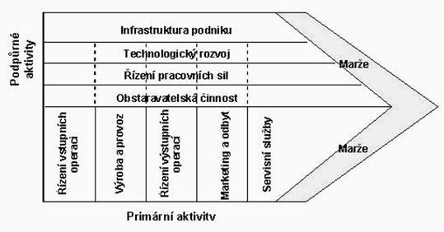
Hodnototvorný řetězec M. Portera
Prostor pro doplňující informace, poznámky

Slide 15
Metoda 7S
Metoda 7S dává jednotlivé faktory interního prostředí do souvislostí a jednotlivé faktory spojovat s ostatními do jednoho celku, kde každý faktor má určitý vliv na některé další:
  analýza dosavadní strategie podniku (Strategy);
  analýza struktury podniku (Structure);
  analýza systému řízení (Systems);
  analýza stylu vedení, styl manažerské práce (Style);
  analýza sdílených hodnot (Shared Values);
  analýza dovedností (Skills);
  analýza zaměstnanců (Staff).
Faktory můžeme rozdělit na měkké a tvrdé. Mezi tvrdé S faktory patří struktura, strategie podniku a systémy řízení. Mezi měkké S faktory patří zaměstnanci, styl manažerské práce, schopnosti a sdílené hodnoty.
Je potřeba najít jednotlivé vazby a určit, o jaké faktory a vlivy se jedná, následně je pak podle potřeby pozměnit.
Prostor pro doplňující informace, poznámky

Slide 16
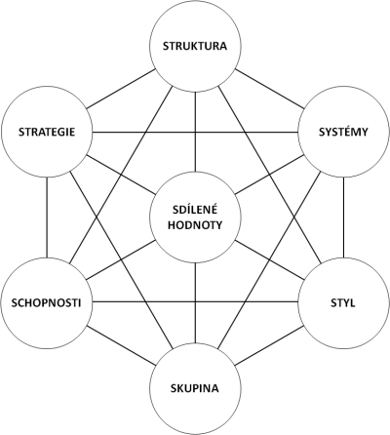
Metoda 7S
Prostor pro doplňující informace, poznámky

Slide 17
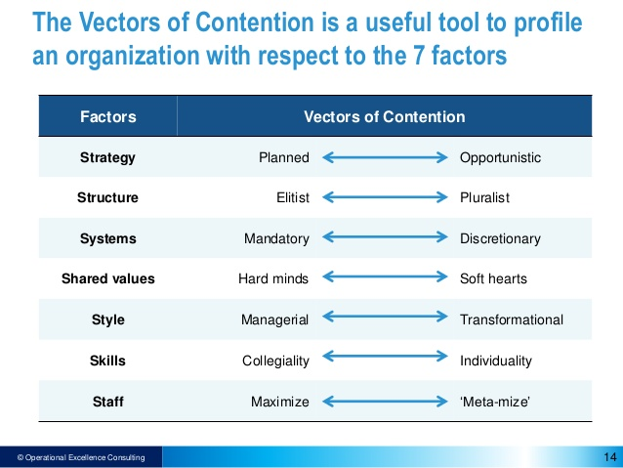
Metoda 7S
Prostor pro doplňující informace, poznámky

Slide 18
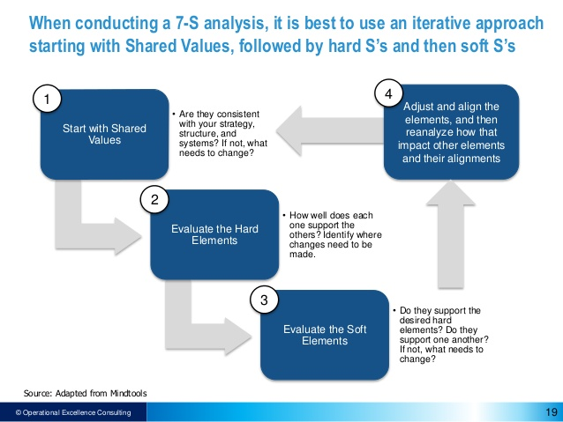
Metoda 7S
Prostor pro doplňující informace, poznámky

Slide 19
Metoda 7S
Postup:
Začíná se hodnocením sdílených hodnot: Jsou konzistentní se strukturou, strategií a systémem? Jestliže ne, tak jaké změny je potřeba provést?
Poté se provádí analýza tvrdých komponentů. Jak dobře podporují ostatní? Jaké změny je vhodné provést?
Dále, hodnotíme měkké komponenty. Podporují požadované tvrdé komponenty? Podporují se navzájem? Jestliže ne, tak jaké změny je potřeba provést?
Při nastavování a slaďování prvků je nutné použít interaktivní (a často časově náročný) proces provádění úprav a následnou opětovnou analýzu toho, jak to ovlivní ostatní prvky a jejich sladění.
Prostor pro doplňující informace, poznámky

Slide 20
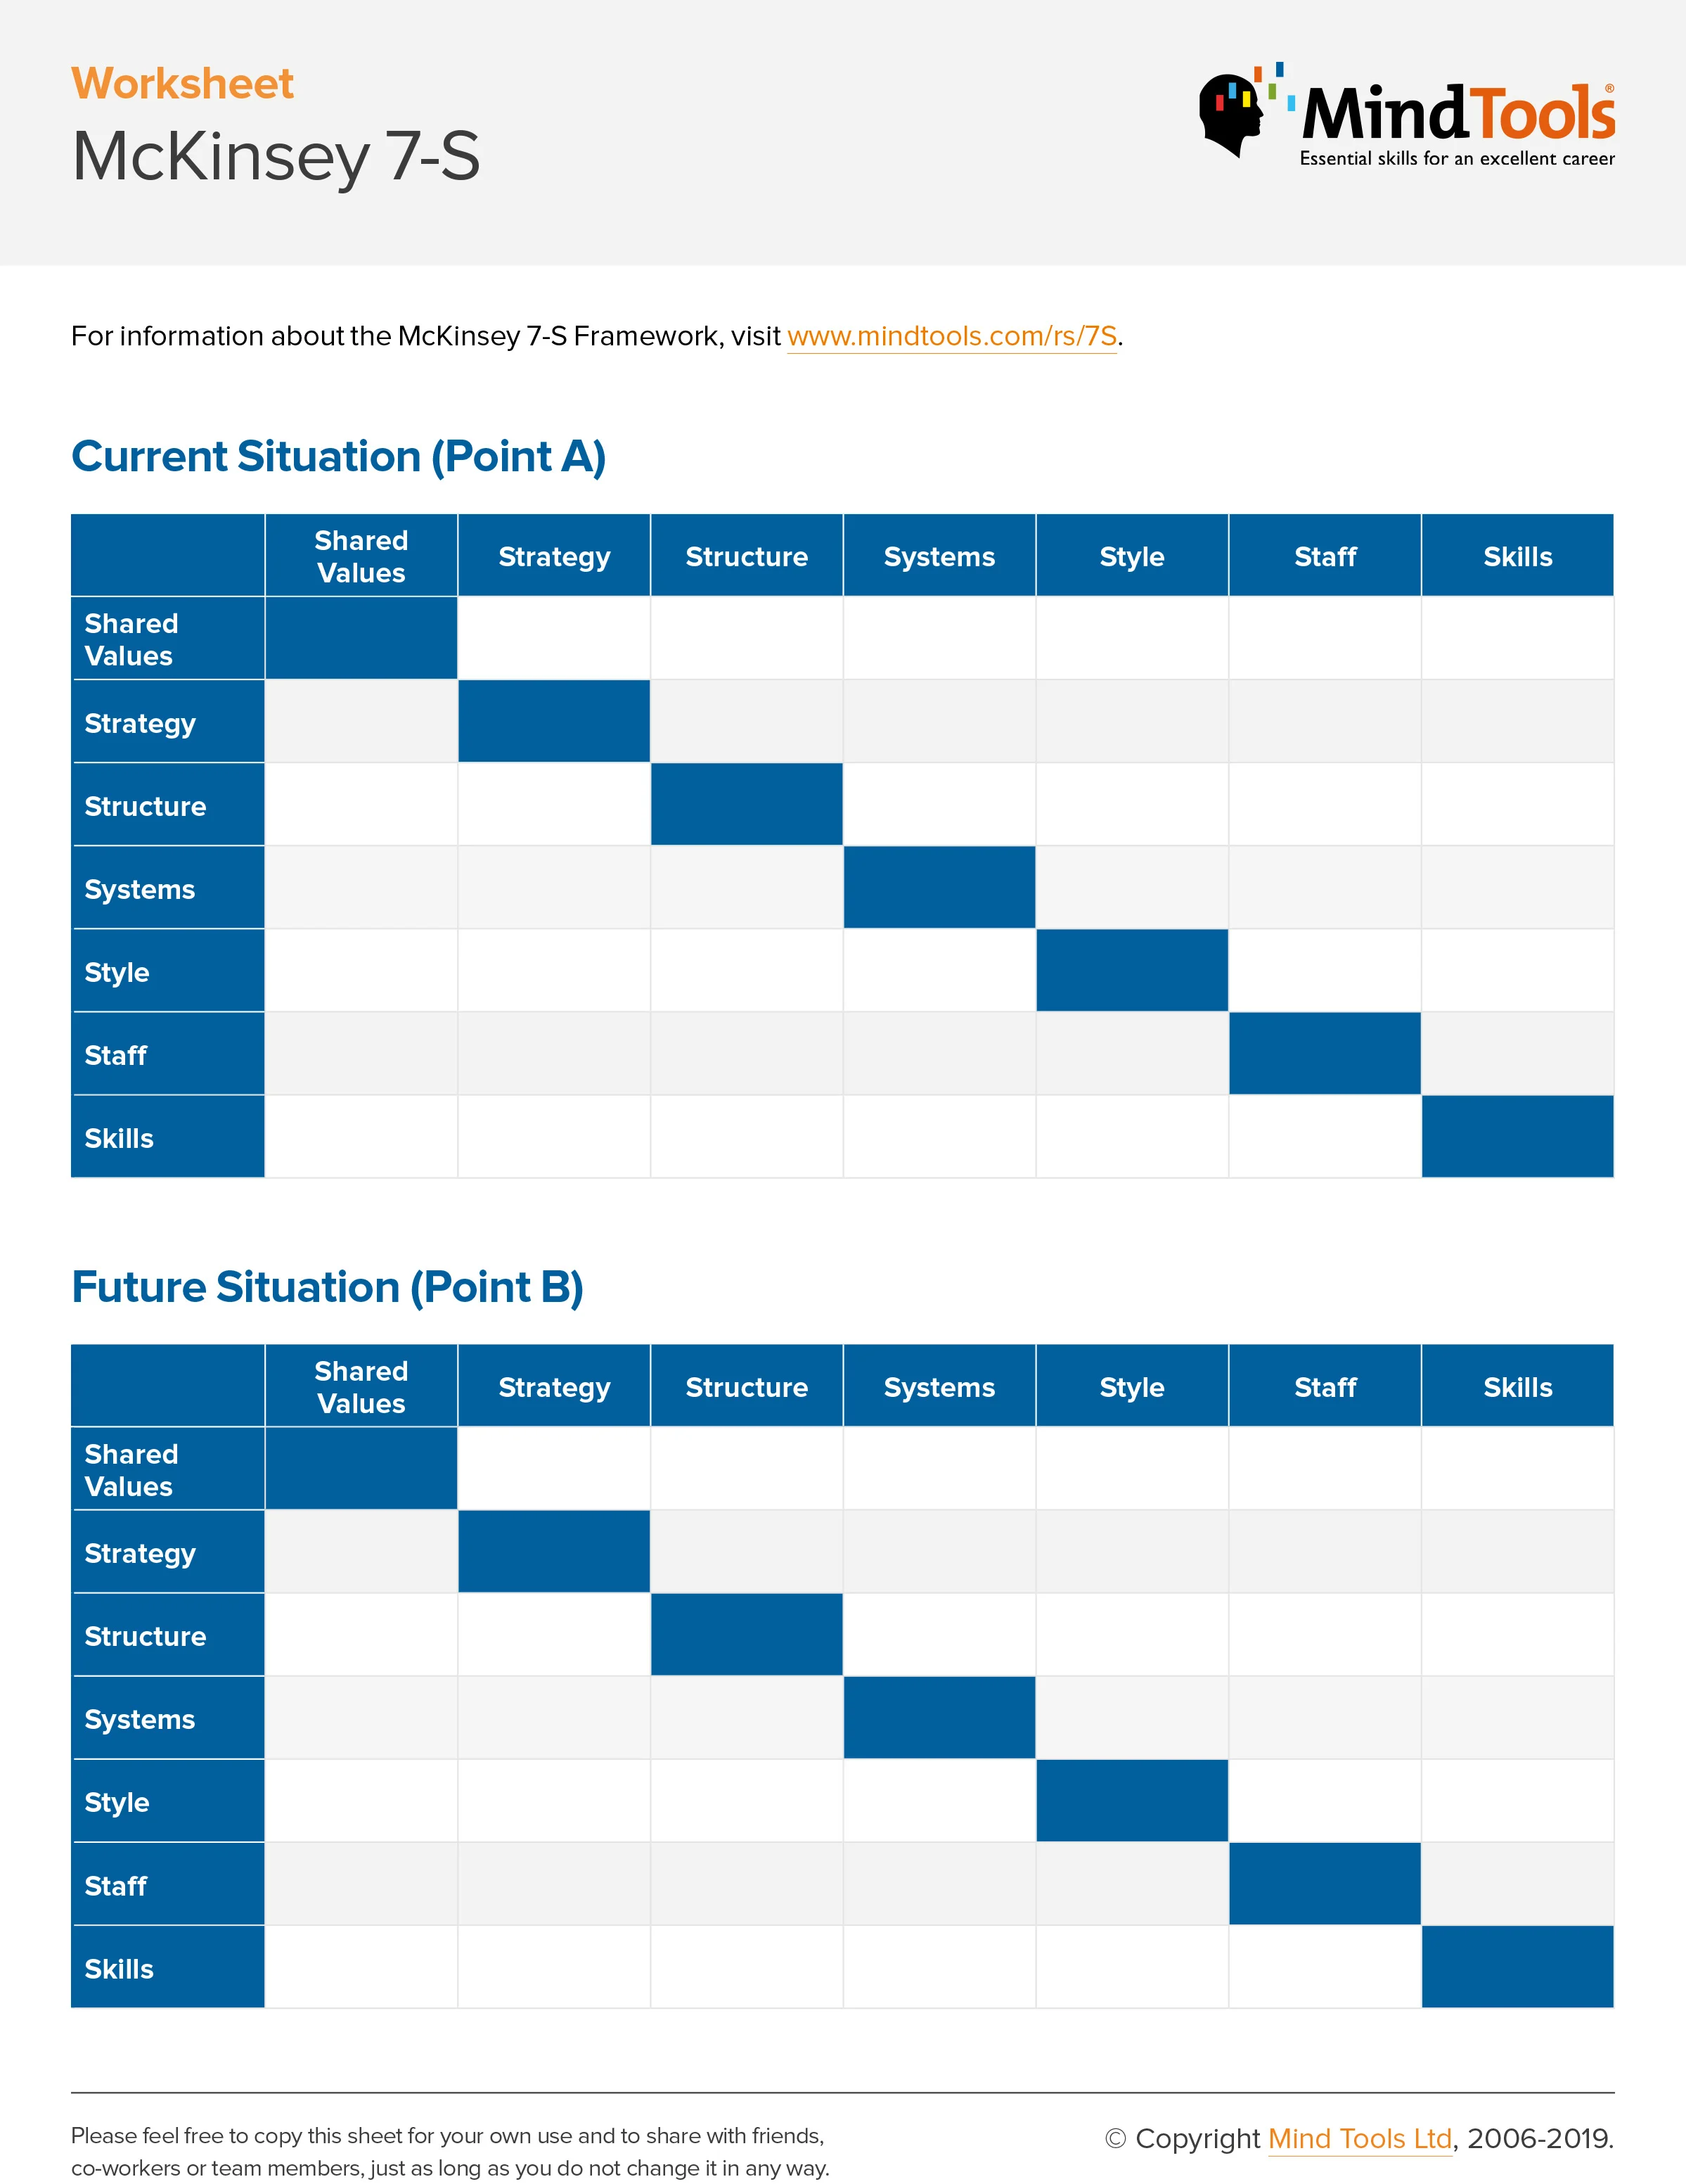
Metoda 7S
Prostor pro doplňující informace, poznámky

Slide 21
Metoda 6M
Po jednotlivých oblastech podnikových aktivit analyzuje vnitřní podmínky v podniku metoda „6M“, která má název odvozený od šesti slov začínajících v angličtině na „M“. Jedná se o následující složky analýzy:
Management – analýza jednotlivých aktivit řízení podniku;
Machines – analýzy technického vybavení podniku a využívaných technologií;
Men – rozbor zaměstnaneckého obsazení podniku kvantitativně i kvalitativně;
Market – analýza uplatnění produktů na trhu a zjištění jejich konkurenceschopnosti;
Materials – zhodnocení surovinových vstupů, jejich kvality a nahraditelnosti;
Money – analýza všech oblastí finančního hospodaření včetně návratnosti investic.
Prostor pro doplňující informace, poznámky

Slide 22
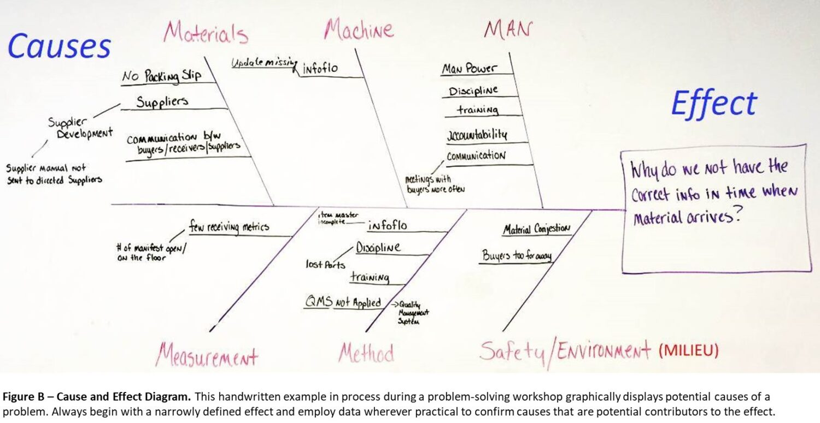
Metoda 6M
Prostor pro doplňující informace, poznámky

Slide 23
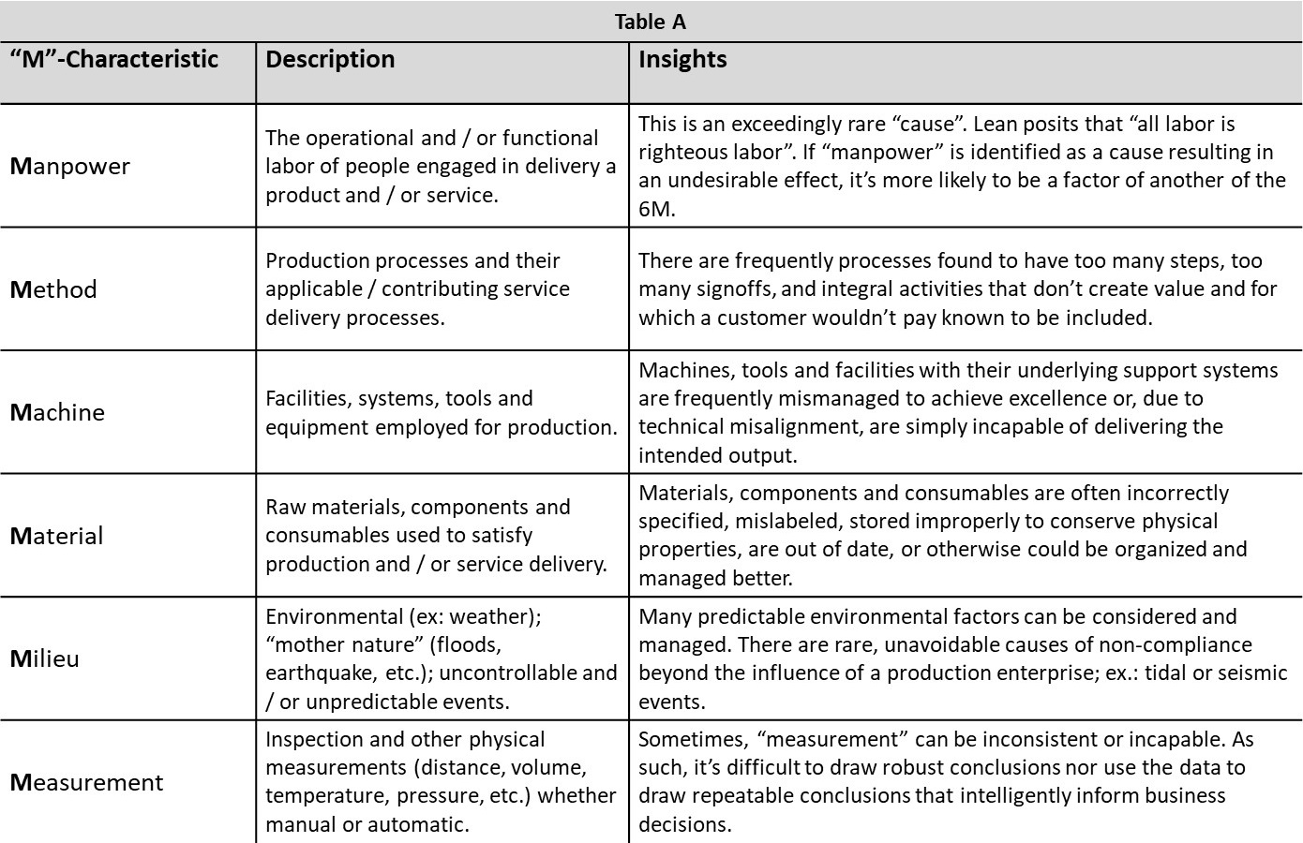
Metoda 6M
Prostor pro doplňující informace, poznámky

Slide 24
Metoda VRIO
Hodnocení zdrojů se používá pro zhodnocení situace podniku, jejích zdrojů a případného konkurenčního potenciálu nebo potenciálu zlepšení v dané oblasti nebo pro daný zdroj.
Pomocí metody VRIO se posuzují tyto zdroje:
  Lidské zdroje
  Finanční zdroje
  Hmotné zdroje
  Nehmotné zdroje
Jednotlivé zdroje jsou posuzovány z hlediska:
  Values – hodnota zdroje
  Rareness – vzácnost zdroje
  Costly to Imitate – napodobitelnost zdroje
  Organization – schopnost organizovat zdroj
Prostor pro doplňující informace, poznámky

Slide 25
Aplikace metody VRIO
V
R
I
O
Dlouhodobá konkurenční výhoda
Konkurenční nevýhoda
Konkurenční parita
Dočasná konkurenční výhoda
Dočasná konkurenční výhoda
Prostor pro doplňující informace, poznámky

Slide 26
Model EFQM
EFQM Model Excelence – sebehodnocení výkonnosti organizace na základě devíti kritérií.
Účel modelu:
  Sebehodnocení – určení silných stránek – zlepšování
  Hledání směrů dalšího rozvoje a zdokonalování
  Oceňování podniků – Evropská cena za jakost
  Posuzování vývoje v čase
Kritéria:
  Vedení
  Strategie a plánování
  Zaměstnanci
  Partnerství a zdroje
  Výsledky zákazníci
  Výsledky zaměstnanci
  Výsledky společnost
  Klíčové výsledky výkonnosti
Prostor pro doplňující informace, poznámky

Slide 27
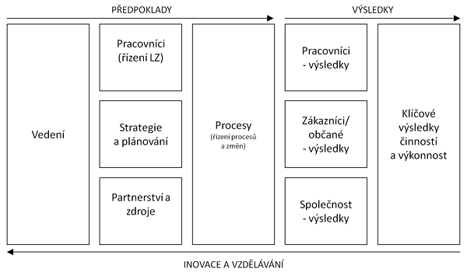
Model EFQM
Prostor pro doplňující informace, poznámky

Slide 28
Model CAF
CAF společný hodnotící rámec – zjednodušená verze EFQM určená pro organizace veřejného sektoru.
Cíle modelu:
  Seznámit veřejnou správu s principy TQM
  Usnadňovat sebehodnocení organizace veřejného sektoru
  Působit jako most pro různé modely řízení kvality
  Usnadnit srovnání
Prostor pro doplňující informace, poznámky

Slide 29
Finanční analýza
Velmi významná z pohledu interní analýzy je finanční analýza. Finanční analýza slouží k:
  Rozhodování managementu
  Spojení s účetnictvím a finančním řízením podniku
  Poznat finanční zdraví podniku
  Identifikace slabin vedoucích k možným problémům
  Komplexní posouzení majetkové a finanční situace podniku
  Zhodnocení finanční situace podniku
Finanční analýza kde sledujeme především následující základní oblasti:
  oblast finanční stability - (ukazatelé zadluženosti a dluhové schopnosti podniku);
  oblast rentability – získání informovanosti o vývoji ziskovosti podniku;
  oblast řízení aktiv – poskytnutí přehledu o efektivnosti hospodaření podniku se svými aktivy;
  oblast tržní hodnoty podniku – přehled o tržním ocenění podniku a jeho vývoji.
Prostor pro doplňující informace, poznámky

Slide 30
Metody finanční analýzy
Elementární metody FA
  Analýza absolutních ukazatelů – horizontální analýza, vertikální analýza
  Analýza poměrových ukazatelů – rentability, aktivity, zadluženosti, likvidity
Analýza soustavy ukazatelů
  Soustavy hierarchicky uspořádaných ukazatelů – Du Pont pyramidový rozklad
  Bankrotní (predikční) modely – Altamonovo Z-skóre, Tafflerův model, model IN Index důvěryhodnosti, Beermanova diskriminační funkce
  Bonitní (diagnostické) modely – Tamariho model, Kralickův Quicktest
Prostor pro doplňující informace, poznámky

Slide 31
SWOT analýza
SWOT analýza představuje univerzální analytickou metodu, která sleduje:
silné (strengths) a slabé (weaknesses) stránky podniku jako charakteristiky vnitřních poměrů
charakteristiku okolí podniku v podobě příležitostí (opportunities) a hrozeb (threates).
Základní filosofická myšlenka této metody je v tom, že všechny jevy a procesy ovlivňující podnik mohou působit jak pozitivně (posun žádoucím směrem) tak negativně (oddálení od směru, kterým lze dosáhnout cíle).
Její podstatou je identifikovat klíčové silné a slabé stránky uvnitř, tedy v čem je organizace (nebo její část) dobrá a v čem špatná. Stejně tak je důležité znát klíčové příležitosti a hrozby, které se nacházejí vně, v okolí podniku.
Autorem SWOT analýzy je Albert Humphrey, který ji navrhl v šedesátých letech 20. století.
Prostor pro doplňující informace, poznámky

Slide 32
Produktové (portfoliové) analytické metody
Produktové (portfoliové) metody slouží k hodnocení portfolia nabízených produktů, značek, produktových řad apod.
Cílem těchto metod je zhodnocení jednotlivých produktů z pohledu finančního a investičního a rozhodnutí o budoucích investicích/neinvesticích do jednotlivých produktů nebo značek.
K produktovým (portofliovým) metodám bývají zařazovány nejčastěji tyto metody:
Druckerova klasifikace produktů
ABC analýza
BCG matice
GE matice
Prostor pro doplňující informace, poznámky

Slide 33
Druckerova klasifikace produktů
Produkty snadno hodnotitelné
Dnešní živitelé mají nejvýznamnější podíl na produkci a zajišťují většinu podnikového zisku, nacházejí se v etapě zralosti.
Zítřejší živitelé jsou už v současné době úspěšné, ale ještě nedosáhli hlavního růstu.
Výnosné speciality jsou produkty s úzkým zaměřením přinášejícím vysoký zisk.
Vývojové produkty jsou produkty v etapě vývoje nebo zavádění.
Nezdary jsou produkty, o které nemá trh zájem.
Problémové produkty
Včerejší živitelé jsou produkty s vysokým podílem na trhu a s malým přínosem zisku, náklady na jejich udržení jsou vysoké.
Produkty vyžadující rekonstrukci jsou zajímavé produkty s určitým nedostatkem.
Přespecializovaný produkt je produkt uspokojující speciální potřeby zvláštních zákazníků.
Neoprávněná specialita je specialita, o kterou nikdo nemá zájem a zákazník nechce za ni platit.
Ego – investice jsou vedením prosazené produkty, které nebyly úspěšné.
Popelky jsou produkty, které mohou na trhu uspět, ale nedostaly příležitost se uplatnit
Prostor pro doplňující informace, poznámky

Slide 34
ABC analýza
ABC analýza (nebo také P – Q analýza, Paretto analýza) klasifikuje produkty podle míry jejich příspěvku na celkovém zisku. Tato metoda vychází z Parettova principu 80/20. Jednotlivé produkty dělí do tří skupin:
Produkty typu A – produkty velmi důležité, tvoří asi 15% sortimentu a podílejí se na zisku až 80%
Produkty typu B – produkty důležité, tvoří asi 20% sortimentu a podílejí se na zisku 20%
Produkty typu C – produkt méně důležité, tvoří asi 70% sortimentu a podílejí se na zisku asi 15 %.
Prostor pro doplňující informace, poznámky

Slide 35
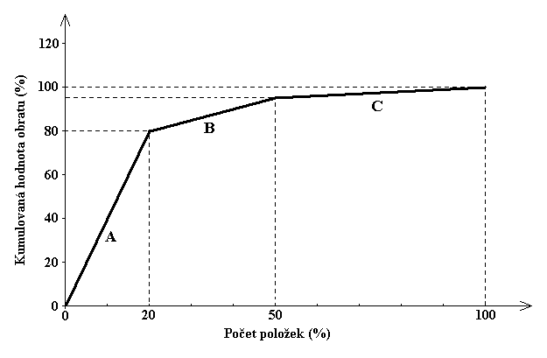
ABC analýza
Prostor pro doplňující informace, poznámky

Slide 36
BCG matice
BCG matice (matice společnosti Boston Consulting Group) rozděluje produkty do čtyř základních kategorií na základě:
  relativního podílu na trhu (udává poměr tržeb podniku k tržbám nejvýznamnějšího konkurenta v odvětví, hranice mezi nízkým a vysokým podílem je 1)
  tempa růstu trhu (měří v ročních přírůstcích tržby z prodeje daného produktu, hranice mezi nízkým a vysokým tempem je 10%)
Matice podává přehled o prodejnosti produktů, úspěšnosti jednotlivých závodů – divizí nebo o podnikatelské vhodnosti jednotlivých územních celků (regionů, států). Lze rozhodnout o jejich osudu, neboť z jejich postavení (názvu) je zřejmé, které lze vyřadit a které produkty, závody, územní celky je možné podržet v portfoliu, případně je rozvíjet.
Tento model se používá pro dlouhodobé plánování investiční činnosti na 5 a více let s cílem optimalizace tvorby zisku ze sortimentu jako celku
Prostor pro doplňující informace, poznámky

Slide 37
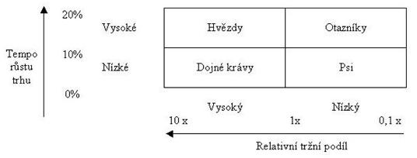
BCG matice

Slide 38
BCG matice – typy produktů
Dojné krávy jsou takové produkty, podnikové divize nebo územní celky, které mají vysoký podíl na pomalu rostoucích trzích a produkují stálý hotovostní tok.
Hvězdy - mají vysoký relativní podíl na rychle rostoucích trzích, ale vyžadují stálou finanční dotaci, aby získaly silnou pozici na trhu. Tím by bylo dosaženo možnosti v budoucnu mít vysoké zisky.
Otazníky (někdy označované jako divoké kočky) jsou charakteristické nízkým relativním uplatněním na rychle rostoucím trhu (nebo v rámci zisku podniku) a vyžadují pro svůj růst stálou finanční dotaci. Přitom není přesně jasno, zda budou, či nebudou přínosem.
Psi (někdy označovaní jako bídní psi) jsou charakterizováni slabou soutěžní pozici, ztrátou případně nízce rostoucími přínosy, bez perspektivy. Při jejích ponechání v rámci podnikových aktivit se mohou stát finanční pastí kvůli své slabosti.
Prostor pro doplňující informace, poznámky

Slide 39
GE matice (Matice General Electric)
GE matice je matice multikriteriálního charakteru.
GE matice zhodnocuje produkty na základě souhrnných faktorů atraktivnosti trhu a konkurenční pozice. Faktor atraktivnosti trhu je vyjádřen dílčími faktory jako jsou tržní růst, velikost trhu, kvalita trhu, náročnost a dostupnost trhů, situace v okolí firmy a další. Faktor konkurenční pozice je vyjádřen faktory relativní tržní podíl, relativní výrobní kapacita, relativní schopnost managementu, relativní vývojový potenciál a další.
Určitou modifikací matice GE je Hofferova matice, která srovnává pozici podniku na trhu s vývojovým stádiem produktu této firmy.
Naopak Patel – Youngová matice využívá srovnání mezi konkurenční pozicí podniku a vývojovým stadiem oboru (zralosti oboru). Tato matice nám snadno umožňuje stanovit strategii podniku a tak usměrnit podnikovou aktivitu v daném oboru potřebným směrem.
Prostor pro doplňující informace, poznámky

Slide 40
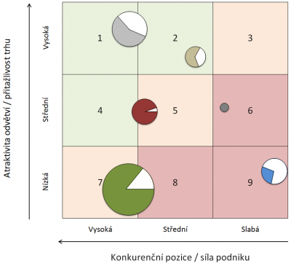
GE matice (Matice General Electrics)
Prostor pro doplňující informace, poznámky

Slide 41
GE matice - dimenze
Dimenzi atraktivita trhu tvoří tyto faktory:
velikost trhu a míra jeho růstu;
očekávané a historické ziskové marže dosahované ve sledovaném odvětví;
intenzita konkurence a charakter odběratelů (možnost vzniku úspor z rozsahu);
bariéry vstupu do odvětví a výstupu z něj;
požadavky na technologii a s ní spojený potřebný kapitál;
příležitosti a ohrožení, která jsou spojena s daným odvětvím.
Dimenzi konkurenční pozice podniku (síla podniku) tvoří následující faktory:
relativní podíl podniku na trhu;
zisková marže podniku ve srovnání s konkurenty;
schopnost podniku konkurovat v ceně a kvalitě;
znalost trhu, zákazníků a technologické možnosti reagovat na jejich požadavky;
kvalita podnikového managementu.
Prostor pro doplňující informace, poznámky

Slide 42
GE matice – jednotlivá pole
1 – chráněné postavení, chránit a udržovat pozice
2 – investovat a budovat, investovat výběrově do rozvoje
3 – budovat selektivně, investovat uváženě
4 – budovat selektivně, investovat selektivně
5 – výběrovost/aktivity směřovat k výnosům, výběrově investovat
6 – omezeně expandovat nebo sklízet, omezit rozvoj
7 – chránit a znovu se soustředit, chránit a přehodnocovat
8 – směřovat k výnosům, omezit rozvoj
9 – zbavovat se, sklízet
Model vymezuje tři základní oblasti z pohledu výhodnosti investování:
Pole 1, 2, 4 jsou z pohledu dalších investic výhodné a mají zelenou. Trh je atraktivní a podnik má dostatek zdrojů pro získání výhodné postavení.
Pole 6, 8, 9 jsou z pohledu investic nevýhodné a spíše investice omezit.
Pole 3, 5, 7 tvoří produkty, u kterých se musí pečlivě zvážit míra investic.
Prostor pro doplňující informace, poznámky

Slide 43
Strategická analýza syntetického charakteru
Ing. Šárka Zapletalová, Ph.D.
Katedra Podnikové ekonomiky a managementu

Slide 44
Metody syntetického charakteru
Syntetické metody propojují vliv faktorů externího prostředí a vliv faktorů interní prostředí podniku. Cílem těchto metod je nalézt optimální směr činnosti podniku tak, aby podnik respektoval prostředí, ve kterém působí, a zároveň zdroje, které má k dispozici.
Konfrontační SWOT analýza
Matice IFE, EFE, IE
Matice QSPM
SPACE analýza
Dynamická strategická rozvaha
Prostor pro doplňující informace, poznámky

Slide 45
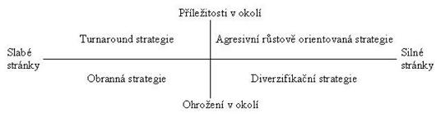
Konfrontační SWOT analýza (TOWS, WOTS matice)
SWOT analýza představuje analýzu, která sleduje silné (strengths) a slabé (weaknesses) stránky podniku jako charakteristiky vnitřních poměrů a charakteristiku okolí podniku v podobě příležitostí (opportunities) a hrozeb (threates).
Konfrontací a kombinací těchto čtyř hodnocených faktorů je možno zobrazit čtyři základní strategické směry, které se stávají základem zvolené podnikové strategie.
Prostor pro doplňující informace, poznámky

Slide 46
Strategické přístupy konfrontační SWOT analýzy
Strategie WO – „hledání“, která sleduje překonání slabých stránek prostřednictvím maximálního využití příležitostí. Tato strategie přitom představuje výrazné změny v chování podniku.
Strategie SO – „využití“ je ofenzivní strategie, agresivně růstově orientovaná která představuje postup z pozice síly, neboť podnik je dostatečně silný k využití příležitostí.
Strategie ST – „konfrontace“ představuje potřebu včas určit hrozby a přeměnit je využitím silných stránek v příležitosti nebo jejich vliv na podnik zmírnit.
Strategie WT – „vyhýbání“ – má vždy charakter defenzivní, vycházející z realizace kompromisů a opuštění určitých pozic.
Prostor pro doplňující informace, poznámky

Slide 47
Problémy spojené s využitím SWOT analýzy
Může být silně subjektivní ovlivněna svým tvůrcem. Proto je vhodné využít při její tvorbě kolektivní přístup.
Plně nerespektuje proměnlivost současného světa. V tomto případě je nutno chápat rozdělení na kladné a záporné vlivy jako záležitost proměnlivou a proto rozdělení na „dobré, příznivé vlivy“ a „zlé, méně příznivé vlivy“ může být přechodné.
Je statická neboť podává informace na klady a zápory dneška, případně, které přicházejí ze včerejška. Při tvorbě strategie je však nutno uvažovat o budoucnosti a v tomto směru není progresivní.
Je ji možno považovat za konservativní (málo dynamickou), neboť vychází z toho, co v přítomnosti existuje a to se snaží zlepšit, zdokonalit, případně využít nebo odstranit. Primárně však nehledá nová řešení nebo hlubší inovaci řešitelských přístupů.
Prostor pro doplňující informace, poznámky

Slide 48
Matice IFE (Internal Forces Evaluation)
Matice IFE se zaměřuje na hodnocení faktorů interního prostředí společnosti.
Při sestavování Matice IFE můžeme pracovat se stejnými faktory jako v případě SWOT analýzy.
K sestavení matice IFE je potřeba nejdříve přiřadit jednotlivým faktorům váhu (odpovídající významu daného faktoru) v rozsahu 0,0 – 1,0. Čím faktor získá vyšší váhu, tím je jeho význam vyšší.
Poté je potřeba jednotlivé faktory ohodnotit pomocí čtyř stupňů: 4 (významná silná stránka), 3 (méně důležitá silná stránka), 2 (méně důležitá slabá stránka), 1 (významná slabá stránka).
Konečné hodnocení je realizováno na základě součinu váhy a vlivu, čímž vzniká celkové vážené hodnocení interních faktorů.
Prostor pro doplňující informace, poznámky

Slide 49
Příklad matice IFE
 |  | váha | vliv | výsledné hodnocení
Silné stránky | Moderní prostředí | 0,05 | 4 | 0,2
 | Výše školného | 0,2 | 4 | 0,8
 | Marketing školy | 0,1 | 4 | 0,4
 | Spolupráce se školami | 0,05 | 3 | 0,15
 | Celkem silné stránky | 0,4 |  | 1,55
Slabé stránky | Fluktuace zaměstnanců | 0,1 | 2 | 0,2
 | Jméno školy | 0,25 | 1 | 0,25
 | Neexistence magisterského studia | 0,2 | 1 | 0,2
 | Všeobecná profilace | 0,05 | 2 | 0,1
 | Celkem slabé stránky | 0,6 |  | 0,75
 | Celkové váženého hodnocení | 1,0 |  | 2,3
Prostor pro doplňující informace, poznámky

Slide 50
Matice IFE (Internal Forces Evaluation)
Zjištěné celkové vážené ohodnocení hodnotí interní pozici podniku vůči strategickému záměru.
Silné interní pozici s vysokou nadějností splnění strategického záměru odpovídá ohodnocení 4.
Slabou interní pozici vůči ambicím strategického záměru charakterizuje ohodnocení 1 a průměrné interní síle podniku odpovídá ohodnocení 2,5.
Silná pozice znamená, že strategický záměr se může opřít o velmi silné interní prostředí, slabá interní pozice naopak znamená, že firma není připravena strategický záměr v celé šíři realizovat, resp. vzhledem k podstupovanému riziku je výhodnější zaměřit strategii primárně na posílení interního prostředí.
Prostor pro doplňující informace, poznámky

Slide 51
Matice EFE (External Forces Evaluation)
Matice EFE se zabývá hodnocením externího prostředí podniku, tzn. hodnocením vlivu makroprostředí a tržního prostředí.
Při sestavování Matice EFE, stejně jako u Matice IFE, můžeme pracovat se stejnými faktory jako v případě SWOT analýzy.
Při sestavování matice EFE se postupuje obdobně jako u matice IFE s tím rozdílem, že stupně vlivu jsou následující: 4 (nejvyšší), 3 (nadprůměrný), 2 (střední), 1 (nízký).
K sestavení matice EFE je potřeba nejdříve přiřadit jednotlivým faktorům váhu (odpovídající významu daného faktoru) v rozsahu 0,0 – 1,0. Čím faktor získá vyšší váhu, tím je jeho význam vyšší.
Konečné hodnocení je realizováno na základě součinu váhy a vlivu, čímž vzniká celkové vážené hodnocení interních faktorů.
Prostor pro doplňující informace, poznámky

Slide 52
Příklad matice EFE
 |  | váha | vliv | výsledné hodnocení
Příležitosti | Pozice školy v regionu | 0,15 | 2 | 0,3
 | Poptávka po vysokoškolském vzdělání | 0,05 | 4 | 0,2
 | Zlepšení ekonomické situace obyvatelstva | 0,1 | 2 | 0,2
 | Možnost zapojení do projektů a grantů | 0,05 | 1 | 0,05
 | Celkem příležitosti | 0,35 |  | 0,75
Hrozby | Nezájem o vysokoškolské vzdělání | 0,05 | 4 | 0,2
 | Zesílení konkurenčního tlaku | 0,2 | 4 | 0,8
 | Zhoršení ekonomické situace obyvatelstva | 0,1 | 2 | 0,2
 | Zpřísnění legislativy | 0,3 | 4 | 1,2
 | Celkem hrozby | 0,65 |  | 2,4
 | Celkové váženého hodnocení | 1,0 |  | 3,15
Prostor pro doplňující informace, poznámky

Slide 53
Matice EFE (External Forces Evaluation)
Smyslem matice hodnocení faktorů externí analýzy - EFE je dle Fotra a kolektivu
(2012, s. 41) vybrat z poznaných příležitostí a hrozeb takové faktory externího prostředí, které mají zásadní vliv na strategický záměr daného podniku a jejichž působení je shodné s časovým horizontem strategického plánu. Většinou jsou identifikované faktory považovány za rizikové faktory, a to buď s kladným, nebo záporným vlivem na strategický záměr.
Celkové vážené ohodnocení ukazuje celkovou citlivost strategického záměru firmy na externí prostředí. Největší citlivost indikuje ohodnocení 4, nízkou citlivost představuje 1, střední citlivost pak ohodnocení 2,5.
Dosažené ohodnocení informuje firmu, zda je vhodné věnovat úsilí práci se
scénáři (při vysoké citlivosti) nebo se spoléhat více na trendy ověřené v minulém období podnikatelské aktivity firmy bez významných odchylek od jeho základní verze (při nízké citlivosti).
Prostor pro doplňující informace, poznámky

Slide 54
Matice IE
Matice IE = matice hodnocení interních a externích faktorů slouží k tomu, aby pomocí ní byla zvolena správná strategie, které bude vycházet a respektovat faktory zjištěné během analýzy prostředí.
Po zanesení hodnot z matic IFE a EFE můžeme vidět výslednou pozici konkrétního podniku v Matici IE.
Graf matice je sestaven z devíti dílčích polí, ze kterých vychází rozdělení strategií do 3 skupin:
  Oblasti I, II, IV - „Stavěj a zajišťuj růst“
  Oblasti III, V, VII - „Udržuj a potvrzuj“
  Oblasti VI, VIII, IX - „Sklízej a zbavuj se“.
Prostor pro doplňující informace, poznámky

Slide 55
Příklad matice IE
Externí hodnocení (EFE) |  | 4
 | vysoké | 3 | I | II | III
 | střední | 2 | IV | V | VI
 | nízké | 1 | VII | VIII | IX
 |  |  | 4 | 3 | 2 | 1
 |  |  | silné | střední | slabé
 |  |  | Interní hodnocení (IFE)
Prostor pro doplňující informace, poznámky

Slide 56
SPACE analýza
K vymezení vhodné strategické pozice pro podnik a jeho činnosti je využívána metoda SPACE analýzy (Strategic Position and Action Evaluation).
Srovnává dvě základní oblasti, jimiž jsou:
oblasti vnitřních sil podniku (ukazatelé „finanční síla podniku“, „konkurenční výhody podniku“)
oblasti vnějšího prostředí podniku kam patří ukazatelé „síla odvětví“ a „stabilita prostředí“.
V rámci SPACE analýzy jsou zjištěné hodnoty jednotlivých ukazatelů zhodnoceny body a zobrazeny v grafu, který má rozmezí hodnot od +6 do -6 na obou osách .
Prostor pro doplňující informace, poznámky

Slide 57
Ukazatelé SPACE analýzy
Význam stability prostředí je nutno spojovat s flexibilitou podniku, kde v době vysoké turbulence podnikatelského prostředí musí podnik reagovat pružně a rychle na rozhodující změny.
Naopak síla odvětví signalizuje nejen významnost této oblasti, ale i optimální využití zdrojů, růst a tím i přitažlivost pro investování.
Současně finanční síla podniku představuje faktor důležitý za nestabilních situací, kdy potřebná finanční síla může umožnit podniku přejít do jiného odvětví nebo finančně agresivní akcí oslabit konkurenty ve vlastním odvětví.
Ukazatel konkurenční výhoda slouží k zdůraznění síly podniku v boji o zákazníka a vytváří jedinečnou příležitost pro uplatnění svých produktů.
Prostor pro doplňující informace, poznámky

Slide 58
Strategické směry SPACE analýzy
Agresivní strategie – typická pro atraktivní a relativně stabilní odvětví, ve kterém má podnik konkurenční výhodu, které je schopen využít. Tato strategie umožňuje podniku posílit vlastní postavení na trhu, soustředit zdroje na produkty, které mají vysokou konkurenceschopnost.
Konkurenční strategie, která je využitelná pro atraktivní, ale nestabilní prostředí, kdy kritickým faktorem je finanční síla podniku. Podnik by měl hledat možnosti, jak upevnit a posílit svou finanční pozici, vylepšovat své produkty, zavádět inovace, snižovat náklady.
Konservativní strategie – typická pro stabilní odvětví s nízkou mírou růstu při potřebné finanční stabilitě podniku. Kritickým faktorem této strategie je konkurenceschopnost výrobků..
Defenzivní pozice má převážně záchranný charakter a je typická pro neatraktivní odvětví, ve kterých se podnik nemá vhodné výrobky odolné vůči konkurenci ani potřebnou finanční sílu. Podnik by se měl proto připravovat na odchod z daného odvětví, snížit výrobní kapacity a orientovat se na jiné aktivity, které mu kvalifikace pracovníků a zdroje dovolují..
Prostor pro doplňující informace, poznámky

Slide 59
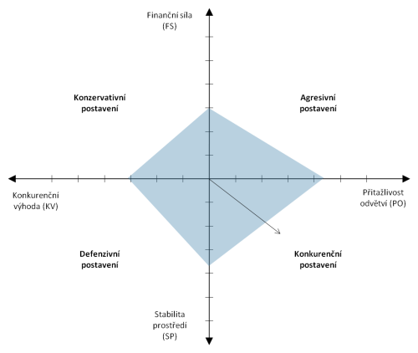
Zobrazení SPACE analýzy
Prostor pro doplňující informace, poznámky

Slide 60
Matice QSPM (Quantitative Strategic Plannning Matrix
Tato matice slouží k vyhodnocení jednotlivých strategií, tedy možných variant spadajících do daných strategií.
Matice QSPM je založena na informacích získaných z analýzy prostředí, konkrétně navazuje na výstupy analýzy prostředí tedy na analýzy EFE a IFE.
V rámci matice QSPM se stanovuje vliv/atraktivnost každého faktoru
Vliv se označuje AS (Attractiveness Scores) a je hodnocen následovně: 1 – málo atraktivní, 2 – více atraktivní, 3 – průměrně atraktivní, 4 – velice atraktivní.
Dále je vypočítán celkový koeficient vlivu TAS (Total Attractiveness Scores), který je součinem váhy a atraktivnosti daného faktoru na zvolenou strategii. Na konec je sestavena suma TAS pro jednotlivé varianty strategií a jako doporučená se zvolí ta s největší hodnotou
Prostor pro doplňující informace, poznámky

Slide 61
Matice QSPM - postup
1. Výčet všech faktorů zvolených do analýzy vnitřního a vnějšího prostředí.
2. Přiřazení vah, které byly stanoveny při sestavování IFE a EFE analýz.
3. Stanovení jednotlivých strategických variant.
4. Stanovení koeficientu důležitosti (atraktivity) zvlášť pro každý faktor s návazností na dané strategické varianty
5. Stanovení celkové důležitosti faktorů, vynásobením váhy a koeficientem důležitosti.
Vyhodnocení každé varianty strategie, jako sumy celkových důležitostí faktorů.
Varianta s nejvyšší celkovým hodnocením bude mít nejlepší uplatnění pro vnější i vnitřní prostředí podniku
Prostor pro doplňující informace, poznámky

Slide 62
Příklad matice QSPM
 |  |  | Penetrace trhu |  | Rozvoj trhu |  | Rozvoj produktu
 |  | váha | AS | TAS | AS | TAS | AS | TAS
Silné stránky | Moderní prostředí | 0,05 | 2 | 0,1 | 1 | 0,05 | 3 | 0,15
 | Výše školného | 0,2 | 4 | 0,8 | 4 | 0,8 | 4 | 0,8
 | Marketing školy | 0,1 | 4 | 0,4 | 4 | 0,4 | 3 | 0,3
 | Spolupráce se školami | 0,05 | 3 | 0,15 | 4 | 0,2 | 4 | 0,2
Slabé stránky | Fluktuace zaměstnanců | 0,1 | 2 | 0,2 | 2 | 0,2 | 4 | 0,4
 | Jméno školy | 0,25 | 4 | 1 | 4 | 1 | 3 | 0,75
 | Neexistence magisterského studia | 0,2 | 4 | 0,8 | 4 | 0,8 | 4 | 0,8
 | Všeobecná profilace | 0,05 | 4 | 0,2 | 4 | 0,2 | 4 | 0,2
Příležitosti | Pozice školy v regionu | 0,15 | 4 | 0,6 | 4 | 0,6 | 4 | 0,6
 | Poptávka po vysokoškolském vzdělání | 0,05 | 4 | 0,2 | 4 | 0,2 | 3 | 0,15
 | Zlepšení ekonomické situace obyvatelstva | 0,1 | 4 | 0,4 | 4 | 0,4 | 3 | 0,3
 | Možnost zapojení do projektů a grantů | 0,05 | 2 | 0,1 | 1 | 0,05 | 4 | 0,2
Hrozby | Nezájem o vysokoškolské vzdělání | 0,05 | 4 | 0,2 | 4 | 0,2 | 3 | 0,15
 | Zesílení konkurenčního tlaku | 0,2 | 4 | 0,8 | 4 | 0,8 | 4 | 0,8
 | Zhoršení ekonomické situace obyvatelstva | 0,1 | 4 | 0,4 | 4 | 0,4 | 3 | 0,3
 | Zpřísnění legislativy | 0,3 | 2 | 0,6 | 3 | 0,9 | 4 | 1,2
celkem |  |  |  | 6,95 |  | 7,2 |  | 7,3
Prostor pro doplňující informace, poznámky

Slide 63
Dynamická strategická rozvaha
Metoda vychází z poznání, že budoucnost nelze mechanicky vykalkulovat, ale je nezbytné ji odhalovat i za obtížně redukovatelnosti nejistoty a neurčitosti.
Základem této metody se proto stávají jednotlivé, dílčí scénáře vývoje podstatných faktorů budoucího vývoje oboru podnikání.
Základním kamenem Dynamické strategické rozvahy je tvorba scénářů, přitom tento pojem převzalo řízení z divadelního a filmového prostředí. Přitom scénář využitelný při tvorbě strategie podniku představuje hodnocení a vývoj v určité situace během budoucnosti podle našich představ.
Tato metoda analýzy vychází z možného vývojového principu, kdy lze konstatovat, že podnik v omezené míře může ovlivnit svoje okolí (vnější prostředí) a naopak velmi aktivně musí se zaměřit na odstranění svých slabých stránek a posílení naopak svých předností, které mu pomohou využít všech příležitostí, které mu nabízí jeho vnější prostředí.
Prostor pro doplňující informace, poznámky

Slide 64
Benchmarking
V rámci analýzy podmínek, ve kterých působí strategie, jak se strategie vyvíjí a jaké rozhodující příčiny ovlivňují strategické chování i aktivity podniku, lze využívat řadu dalších metod, jako je třeba benchmarking.
Jedná o tvůrčí napodobování a využívání poznatků nejlepších podniků, které získáme jejich systematickým pozorováním a srovnáváním s našimi postupy.
Výhodou a velkou předností metody je její jednoduchost, široce uplatnitelné používání a obvykle nízká nákladnost.
Benchmarking lze rozdělit do následujících základních typů:
  Vnitřní benchmarking – týká se srovnávání různých částí a jejich vlastností (výkonnost, personál, přínos) v rámci jednoho podniku.
  Vnější benchmarking – porovnání obdobné činnosti mezi vlastním podnikem a srovnávaným nejlepším podnikem v daném oboru (s konkurentem).
  Funkční benchmarking – představuje srovnání stejné činnosti a přístupů mezi vlastním podnikem a cizím podnikem, který působí mimo náš obor.
Prostor pro doplňující informace, poznámky

Slide 65
Benchmarking - výhody
Identifikuje a stanovuje rozdíl ve výkonnosti našeho podniku a možné nejlepší konkurence.
Pomáhá stanovit strategii nebo její inovaci.
Udržuje stimulaci podnikového vedení pro neustálé zlepšování.
Ověřuje úspěšnost prováděných strategických opatření.
Představuje panoramatický pohled na konkurenční počínání se srovnávaným podnikem, který nám poskytuje možnost revolučně pozměnit vlastní aktivity vhodně volenými a potřebnými inovacemi.
Je efektivním způsobem jak zaměstnance přimět k hledání nových myšlenek a k nalézání skrytých možností vedoucích k zlepšení výkonnosti.
Odhaluje klíčové kompetence, které tvoří vynikající výkonnost podniku jako jeho základní předpoklad úspěch na trhu.
Prostor pro doplňující informace, poznámky

Slide 66
Hodnocení kvality podnikatelského prostředí
Ing. Šárka Zapletalová, Ph.D.
Katedra Podnikové ekonomiky a managementu
PODNIKATELSKÉ PROSTŘEDÍ

Slide 67
Konkurenceschopnost
Konkurenceschopnost země je dnes chápána systémově v intencích tzv. participativního modelu, ve kterém jsou konkurenční výhody dané země nebo regionu chápány jako výsledek multidimenzionálního spolupůsobení tržních a politických sil.
V jeho rámci jsou procesy a faktory ovlivňující konkurenceschopnost posuzovány na čtyřech systémových úrovních: úrovně meta (rozvojová orientace společnosti), makro (stabilní rámec ekonomického rozvoje), mezo (politiky a podpůrné instituce orientované na posilování konkurenceschopnosti) a mikro (podniky a jejich seskupení).
Prostor pro doplňující informace, poznámky

Slide 68
Konkurenceschopnost
V duchu tohoto systémového přístupu je pak regionální konkurenceschopnost chápána jako výsledek společného úsilí o co nejproduktivnější využívání vnitřních zdrojů v interakci s efektivním zapojováním vnějších zdrojů, cílené na trvale udržitelné zvyšování produkčního potenciálu regionů (stimulující tvorbu pozitivních a redukující tvorbu negativních externalit).
Z věcného pohledu pak současné pojetí konkurenceschopnosti zdůrazňuje zejména význam vzdělanosti, inovací a informační a komunikační infrastruktury generujících dlouhodobé konkurenční výhody.
Prostor pro doplňující informace, poznámky

Slide 69
Konkurenceschopnost
Obecně je konkurenceschopnost chápána jako schopnost dané země nebo regionu generovat vysokou úroveň příjmů a zaměstnanost v daných podmínkách národní a mezinárodní konkurence v dlouhém období.
Konkurenceschopnost daného regionu je založena na výkonnosti a kvalitě podniků a kvalitě podnikatelského prostředí v interakci s makroekonomickým, politickým, právním a sociálním vývojem rámcem ekonomického rozvoje.
Atraktivita země/regionu je multidimenzionální pojem, což znamená, že výsledné hodnocení je dáno hodnocením široké škály faktorů, které se vztahují tržnímu potenciálu, velikosti trhu, investičním možnostem apod.
Prostor pro doplňující informace, poznámky

Slide 70
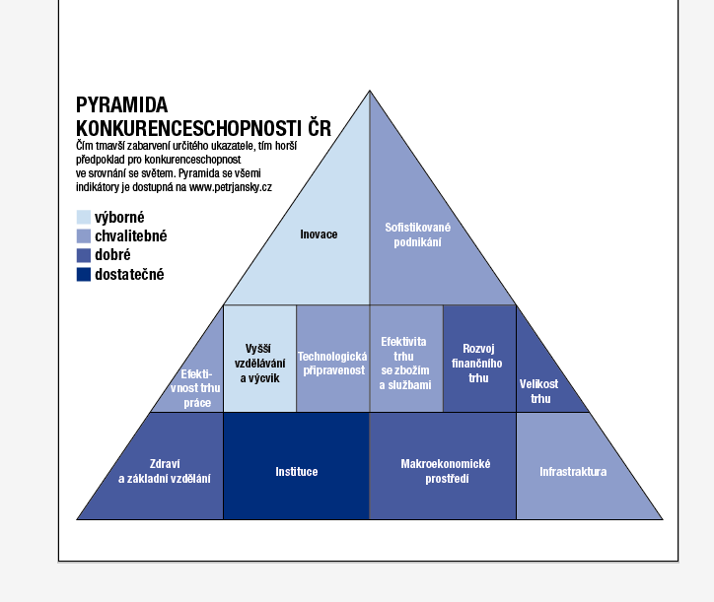
Konkurenceschopnost České republiky
Prostor pro doplňující informace, poznámky

Slide 71
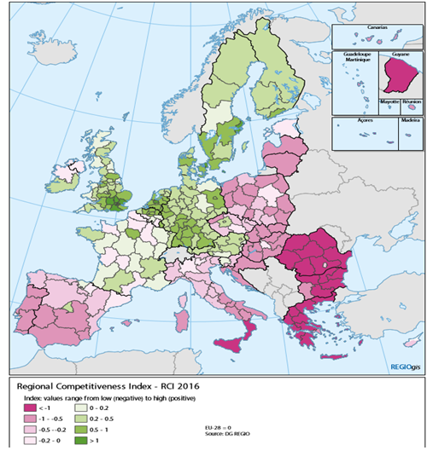
Konkurenceschopnost regionů
Prostor pro doplňující informace, poznámky

Slide 72
Hodnocení kvality podnikatelského prostředí
Hodnocení kvality podnikatelského prostředí úzce souvisí s konkurenceschopností a atraktivitou země nebo regionu.
Účelem hodnocení kvality podnikatelského prostředí je sledování, jak podnikatelské prostředí konkrétního národního státu přispívá k rozvoji aktivit podniků a ke zvyšování konkurenceschopnosti podnikatelských subjektů.
Výsledky hodnocení kvality podnikatelského prostředí se poté využívají v procesu výběru vhodné země nebo regionu.
Podnikatelské prostředí svou kvalitou a atraktivitou schopnost subjektů úspěšně obstát na trhu a tak dojít k naplnění stanovených cílů podnikání. V souvislosti s kvalitou podnikatelského prostředí hovoříme o konkurenceschopnosti a atraktivnosti země, regionu.
Prostor pro doplňující informace, poznámky

Slide 73
Hodnocení kvality podnikatelského prostředí
Politika každého státu se snaží o zlepšování kvality podnikatelského prostředí na dvou základních úrovních, a to na úrovni národní (úroveň státu) a na úrovni regionu (lokální úroveň).
Kvalita se sleduje pomocí tzv. lokalizačních faktorů, které mají, vliv na lokalizační rozhodování podnikatelských subjektů.
Kvalita podnikatelského prostředí prostřednictvím vymezených faktorů ovlivňuje produktivitu podniků, konkurenceschopnost jejich produkce v národním i globálním kontextu a zvyšuje primární atraktivitu vymezeného regionu.
Prostor pro doplňující informace, poznámky

Slide 74
Hodnocení kvality podnikatelského prostředí
Tyto faktory, které přispívají k popisu kvality podnikatelského prostředí, jsou rozděleny do čtyř obecných skupin:
faktory vstupů (nabídka výrobních faktorů),
faktory poptávky (zdůrazněn signální význam domácí poptávky),
faktory generované přítomností příbuzných a podpůrných odvětví (vazby na dělbu práce a integraci ekonomiky)
faktory generované strategiemi a charakterem konkurence podniků (vazby na investiční klima a místní politiky).
Váha a vnitřní struktura jednotlivých skupin faktorů se přirozeně mění s dosaženým stupněm rozvoje ekonomiky.
Prostor pro doplňující informace, poznámky

Slide 75
Hodnocení kvality podnikatelského prostředí na národní úrovni
Na národní úrovni je podnikatelské prostředí regulováno jednotným způsobem většinou pomocí legislativních, politických a ekonomických opatření. Na národní úrovni se řadí mezi lokalizační faktory makroekonomickou a politickou stabilitu země, stabilní cenovou úroveň a tzv. tržní potenciál. Mezi nejběžněji využívané studie k hodnocení obecného prostředí země patří tyto:
Analytická studie Doing Business Report (www.doingbusiness.org), který publikuje Světová banka, hodnotí podmínky podnikání ve vybraných zemích pomocí deseti základních ukazatelů: zahájení podnikání, udělování povolení, regulace zaměstnanosti, registrace vlastnictví, získávání úvěrů, ochrana investorů, platba daní, zahraniční obchod, vynutitelnost smluv, ukončení podnikání. Hodnocení je založeno zejména na administrativní, finanční a časové náročností takto definovaných ukazatelů. Hodnocení je založeno zejména na administrativní, finanční a časové náročností takto definovaných ukazatelů. Výsledkem studie je pořadí zemí, podle stanovených kritérií, z hlediska „snadnosti“ realizace podnikatelská činnost.
Prostor pro doplňující informace, poznámky

Slide 76
Hodnocení kvality podnikatelského prostředí na národní úrovni
Global Competitiveness Report, uveřejňovaný World Economic Forum (www.weforum.org), hodnotí 148 ekonomik světa pomocí dvanácti základních ukazatelů, tzv. 12 pilířů konkurenceschopnosti, které jsou seskupeny do tří skupin:
Skupina základních požadavků (instituce, infrastruktura, makroekonomické prostředí, zdravotnictví a základní školství) – faktory této skupiny jsou chápány jako „klíč pro faktorově řízenou ekonomiku“.
Skupina výkonnostních faktorů (vysoké školství a odborná příprava, výkonnost trhu zboží, výkonnost trhu práce, rozvoj finančních trhů, technologická připravenost, velikost trhu) – faktory této skupiny jsou chápány jako „klíč pro výkonnostně řízenou ekonomiku“.
Skupina inovačních a sofistikovaných faktorů (inovace, podnikatelská sofistikovanost) – faktory této skupiny jsou chápány jako „klíč pro inovativně řízenou ekonomiku“ .
Prostor pro doplňující informace, poznámky

Slide 77
Hodnocení kvality podnikatelského prostředí na národní úrovni
World Competitiveness Yearbook, vydávaný IMD Business School ve Švýcarsku (www.imd.org), hodnotí konkurenceschopnost zemí na základě jejich ekonomické výkonnosti, výkonnosti vlády, podnikatelské výkonnosti a infrastruktury. Každý z těchto faktorů je dále dekomponován do dalších asi 300 subfaktorů.
Prostor pro doplňující informace, poznámky

Slide 78
Hodnocení kvality podnikatelského prostředí na národní úrovni
Zpráva o konkurenceschopnosti států obsahuje metodiku hodnocení konkurenceschopnosti národních ekonomik, jejíž součástí je i hodnocení podnikatelského prostředí chápaného jako předpoklad samotného hodnocení konkurenceschopnosti.
Zmíněná studie vychází z definice konkurenceschopnosti, jež Schwab a Porter (2007) popisují jako soubor ustanovení, politik a faktorů, které determinují úroveň produktivity v zemi.
Hodnocení konkurenceschopnosti je získáno prostřednictvím sledování dvou základních indexů GCI (Global Competitiveness Index) a NGCI (New Global Competitiveness Index).
Prostor pro doplňující informace, poznámky

Slide 79
Hodnocení kvality podnikatelského prostředí na národní úrovni
New Global Competitiveness Index (NGCI), vycházející z teorie konkurenceschopnosti Michaela E. Portera (1998), chápe zkoumané faktory podnikatelského prostředí jako tzv. faktory mikroekonomické konkurenceschopnosti.
Výsledkem studie je pořadí hodnocených zemí dle souhrnného indexu GCI, pořadí zemí dle proměnných jednotlivých pilířů a postavení hodnocených ekonomik v rámci etap konkurenceschopného rozvoje.
Prostor pro doplňující informace, poznámky

Slide 80
Hodnocení kvality podnikatelského prostředí na národní úrovni
Business Environment Rankings, vytvořené oddělením Intelligence Unit časopisu The Economist (www.eiu.com), hodnotí země podle atraktivnosti jejich podnikatelského prostředí. Vytvořené pořadí zemí je realizováno na základě hodnocení 10 různých faktorů: politické prostředí, makroekonomické prostředí, tržní příležitosti, politika volného podnikání a konkurence, politika zahraničních investic, zahraniční trh a kontrola zahraniční směny, daně, financování, pracovní trh a infrastruktura. Tyto vybrané faktory byly hodnocené za minulých pět let a jsou predikovány na příštích pět let.
Prostor pro doplňující informace, poznámky

Slide 81
Hodnocení kvality podnikatelského prostředí na regionální úrovni
Regiony, v chápání podnikatelského prostředí, je možné charakterizovat především pomocí ukazatelů popisující jejich ekonomický vývoj, inovační potenciál a vybavení regionů potřebnou infrastrukturou a kvalitou lidských zdrojů.
Na regionální úrovni patří konkrétně mezi lokalizační faktory dostatek kvalifikovaných pracovních sil, dostatek pozemků, cenu pozemků, kvalitu infrastruktury, blízkost vědecké a výzkumné základny, kvalitu životního prostředí a možnosti dopravního spojení.
Mezi studie hodnotící kvalitu regionálního podnikatelského prostředí patří studie Cambridge University Cambridge Econometrics a také práce českého autora Milana Viturky z Masarykovy univerzity v Brně.
Prostor pro doplňující informace, poznámky

Slide 82
Hodnocení kvality podnikatelského prostředí na regionální úrovni
Cambridge Econometrics, kde autoři studie definují klíčové faktory regionální konkurenceschopnosti v podobě faktoru infrastruktury a její dostupnosti, faktoru lidských zdrojů a faktoru produktivního prostředí.
Faktor infrastruktury a její dostupnosti se skládá z ukazatele základní infrastruktury (možnosti silniční, železniční a letecké dopravy v jednotlivých regionech), ukazatele technologické infrastruktury, (přístup k informačním technologiím a internetu), ukazatele znalostní infrastruktura (instituce primárního, sekundárního a terciárního vzdělávání v regionech), ukazatele kvality lokality (kvalita bydlení, životního a kulturního prostředí v lokalitě a její bezpečnost).
Prostor pro doplňující informace, poznámky

Slide 83
Hodnocení kvality podnikatelského prostředí na regionální úrovni
Faktor lidských zdrojů zahrnuje ukazatele demografického vývoje (hustota osídlení a migrace obyvatelstva) a ukazatele vysoce kvalifikované pracovní síly.
Faktor produktivního prostředí zahrnuje ukazatele podnikatelské kultury (bariéry vstupu do odvětví), sektorové koncentrace, internacionalizace, inovačního potenciálu (počet patentů, úroveň vědy a výzkumu v regionech, přítomnost vědecké regionální základny, přítomnost univerzit), vlády, dostupnosti kapitálu a povahy konkurence.
Prostor pro doplňující informace, poznámky

Slide 84
Hodnocení kvality podnikatelského prostředí na regionální úrovni
Na základě vymezených determinant regionální konkurenceschopnosti byla vytvořena následující typologie regionů:
Regiony lokalizace produkce využívají při dosahování svého ekonomického růstu výhod především levných faktorových vstupů, které podnikům lokalizovaným v takovýchto regionech umožňují dosahovat významných nákladových úspor. Za klíčové vstupy je tak především považována dostatečná vybavenost levnou pracovní silou a základní infrastrukturou.
Regiony jako zdroje rostoucích výnosů využívají přirozených výhod aglomeračních efektů lokalizovaných podniků v daných regionech. Za klíčové faktory konkurenceschopnosti jsou považovány dostupnost kvalifikované pracovní síly, dělba práce mezi podniky, potenciál dodavatelů schopných uspokojit regionální poptávku a dostatečný tržní potenciál.
Prostor pro doplňující informace, poznámky

Slide 85
Hodnocení kvality podnikatelského prostředí na regionální úrovni
Regiony jako centra znalostí představuje regiony s vysokou hustotou osídlení a s vysokým tempem ekonomického růstu. Představují tedy zejména velké městské regiony otevřené zahraničním investorům, využívající potenciál kvalifikované pracovní síly, široké úrovně vědeckovýzkumné základny, podnikatelského prostředí umožňující existenci inovujících podnikatelských aktivit projevujících se např. v ukazatelích regionální patentové statistiky. Klíčovými faktory konkurenceschopnosti jsou tak schopnosti tvorby inovací, lidské zdroje a přístup k informacím a informačním technologiím
Prostor pro doplňující informace, poznámky

Slide 86
Hodnocení kvality podnikatelského prostředí na regionální úrovni
Studie Milana Viturky, který ve své publikaci Konkurenceschopnost regionů a možnosti jejího hodnocení porovnává konkurenční potenciál regionů České republiky na základě kvality podnikatelského prostředí, využití lidských zdrojů a inovačního potenciálu firem.
Faktory kvality podnikatelského prostředí jsou autorem v textu členěny do následujících šesti skupin (obchodní faktory, pracovní faktory, regionální a lokální faktory, infrastrukturní faktory, cenové faktory a environmentální faktory). Zjištěné faktory tak poskytují informace o tržním prostředí regionů, o kvalitě pracovních sil v regionech, o rozvinutosti podnikatelské a znalostní báze, o dopravních a informačních sítích, o trhu práce a nemovitostí, o kvalitě života.
Prostor pro doplňující informace, poznámky

Slide 87
Kvalita podnikatelského prostředí na regionální úrovni
Prostor pro doplňující informace, poznámky

Slide 88
Kvalita podnikatelského prostředí na regionální úrovni
Prostor pro doplňující informace, poznámky

Slide 89
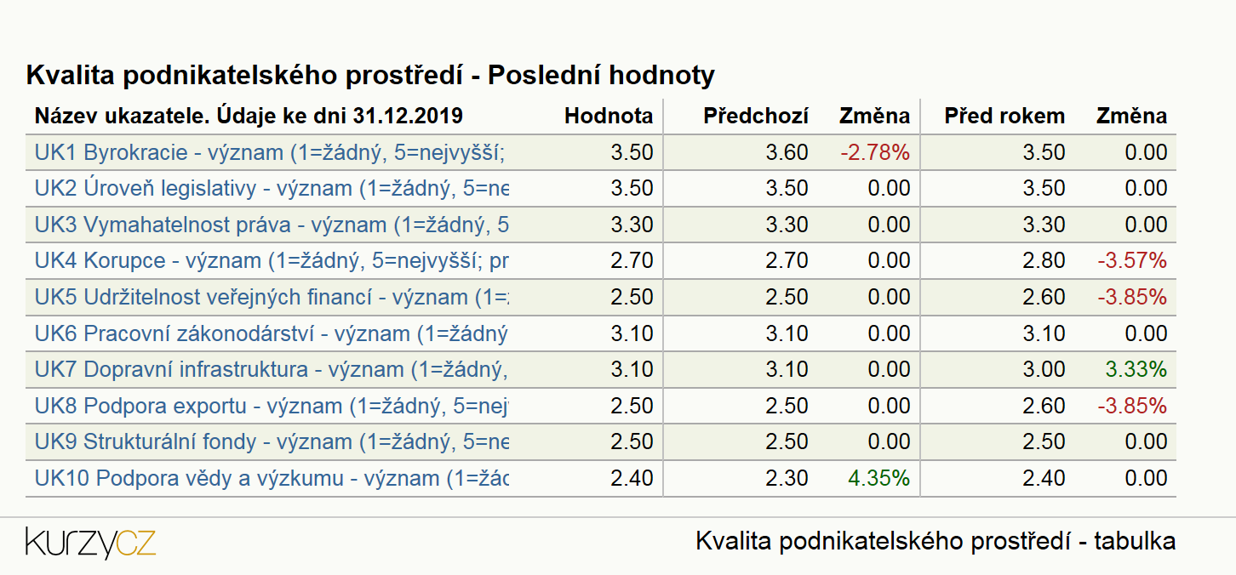
Kvalita podnikatelského prostředí České republiky
Prostor pro doplňující informace, poznámky

Slide 90
Výběr země na základě konkurenceschopnosti a atraktivity
Proces výběru země (nazývá se též jako screening), popř. regionu vhodného pro budoucí aktivity podniku probíhá na základě hodnocení atraktivity a kvality podnikatelského prostředí. Tento proces má několik zásadních fází:
Počáteční screening – v této fázi dochází k první eliminaci těch zemí na základě nedostatečné poptávky, potřebných zdrojů nebo nepříznivého podnikatelského prostředí.
Posouzení celkového trhu a jeho potenciálu – u vybraných zemí je posuzována především velikost trhu, růst trhu a kvalita poptávky, dále je hodnocena dostupnost a kvalita zdrojů pro produkční potřeby.
Prostor pro doplňující informace, poznámky

Slide 91
Výběr země na základě konkurenceschopnosti a atraktivity
Posouzení celkového podnikatelského prostředí daného státu – proces posouzení probíhá na základě vybrané analytické metody, nejčastěji se jedná o metodu PEST nebo její alternativy.
Posouzení specifických indikátorů odvětví (konkurenti a konkurenční síly v odvětví, distribuční sítě, cla, tarify, místní standardy a regulace apod.) a posouzení náročnosti a složitosti realizace podnikatelských aktivit v dané zemi (regulace ohledně zahájení podnikání, fungující finanční a bankovní systém, investice a jejich garance, regulace ohledně trhu práce apod.).
Posouzení možných rizik z pohledu podnikání, teritoriálních rizik (rizika spojená s konkrétní zemí a územím) a tržních rizik.
Výběr konkrétní země, trhu nebo segmentu trhu.
Prostor pro doplňující informace, poznámky

Slide 92
Podnikatelské prostředí v České republice a v Evropské unii
Ing. Šárka Zapletalová, Ph.D.
Katedra Podnikové ekonomiky a managementu
PODNIKATELSKÉ PROSTŘEDÍ

Slide 93
Podnikatelské prostředí v České republice
Když se podíváme na Českou republiku jako ekonomický celek, tak lze říci, že se jedná o region vysoce příjmový (podle měřítek OECD) s GNP na osobu $17,795.
Z pohledu analýz Cambridge Econometrics se řadí Česká republika do tzv. regionů lokalizace produkce.
Regiony lokalizace produkce patří mezi regiony, které využívají při dosahování svého ekonomického růstu výhod, jako jsou především levné faktorové vstupy, a to konkrétně levná pracovní síla a základní infrastruktura).
Z pohledu celkového hodnocení podnikatelského prostředí Business Environment Ranking (2014) publikovaného The Economist Intelligence Unit zaujímala Česká republika v období 2009-2013, z celkového počtu 82 zemí světa, 28. místo. Tuto pozici, podle předpovědi analytiků, by si měla udržet v dalším období 2014-2018.
Prostor pro doplňující informace, poznámky

Slide 94
Kvalita podnikatelského prostředí v České republice
Kvalita podnikatelského prostředí v České republice vykazuje významnou závislost na populační velikosti regionálních center, přičemž nejvýznamnější rozdíly, podle Viturky (2006) byly zjištěny mezi regiony resp. centra s více než 200/100 tis. obyvateli (Praha) a regiony resp. centra s více než100/50 tis. obyvateli.
Naopak nejnižší rozdíly byly zaznamenány v případě regionů menších. Což znamená, že s rostoucí velikostí regionálních center roste kvalita podnikatelského prostředí.
Čím jsou regionální centra menší, tím je kvalita podnikatelského prostředí horší.
Prostor pro doplňující informace, poznámky

Slide 95
Kvalita podnikatelského prostředí v České republice
Na základě hodnocení kvality podnikatelského prostředí, tzv. KPPI, byly hodnoceny jednotlivé kraje České republiky a zařazeny do skupin takto:
regiony s nadprůměrnou kvalitou podnikatelského prostředí – Praha;
regiony s průměrnou kvalitou podnikatelského prostředí – Středočeský kraj, Jihočeský kraj, Plzeňský kraj, Liberecký kraj, Kraj Vysočina, Jihomoravský kraj, Olomoucký kraj, Královehradecký kraj;
regiony s podprůměrnou kvalitou podnikatelského prostředí – Ústecký kraj, Zlínský kraj, Moravskoslezský kraj, Karlovarský kraj.
Prostor pro doplňující informace, poznámky

Slide 96
Kvalita podnikatelského prostředí v České republice
Nejlepší kvalitou podnikatelského prostředí s adekvátními dopady na jejich globální konkurenceschopnost přirozeně disponují nejvýznamnější centra regionálního významu (Praha, Brno atd.), které v podmínkách České republiky většinou plní také administrativní funkci krajských center. T
Tyto centrální regiony představují nejvýznamnější národní koncentrace socioekonomických aktivit.
Prostor pro doplňující informace, poznámky

Slide 97
Vývoj podnikatelského prostředí v České republice po roce 1989
První, velice nesmělé, pokusy o podnikání v tehdejší Československé republice odstartovaly těsně před rokem 1989, kdy v roce 1988 došlo k nepatrnému uvolnění na trhu plně řízeném státem. Na základě žádosti mohl vydávat příslušný národní výbor v místě bydliště povolení k podnikání. Šlo především o drobné provozovny služeb a některá řemesla.
Skutečným milníkem pro volnou a svobodnou podnikatelskou činnost byla listopadová revoluce v roce 1989 a především pak následující rok 1990, kdy se podnikatelské prostředí začalo bouřlivě transformovat – od řízené ekonomiky k běžným tržním mechanismům.
Prostor pro doplňující informace, poznámky

Slide 98
Vývoj podnikatelského prostředí v České republice po roce 1989
Bylo to však obtížné a nesystematické a ani jinak být nemohlo. S nadsázkou se dá říci, že podnikání ve svých začátcích bylo něco na způsob „hry bez pravidel“.
Nadšení z nových možností bylo velké a byrokratická omezení buď nebyla, anebo byla nepoužitelná.
Nové malé podnikatelské subjekty vznikaly jednak tzv. „na zelené louce“ (v panelákových bytech, garážích a sklepních prostorech) a jednak díky restitučnímu řízení, kdy se navrácením majetku obnovovaly staré rodinné podniky.
Proto se někdy toto období označuje jako „extrémní liberalismus“.
Prostor pro doplňující informace, poznámky

Slide 99
Vývoj podnikatelského prostředí v České republice po roce 1989
Veškerá legislativa vztahující se k podnikání vznikala a byla přijímána postupně, přičemž docházelo, jak už to u něčeho nově vznikajícího bývá, k různým nepřesnostem a peripetiím (např. na aktuální vývoj reagovala legislativa velmi opožděně, nebyla ujasněna terminologie, pravidla pro legislativní proces byla nedokonalá, podnikatelské prostředí nebylo prakticky ani rámcově organizováno apod.).
Prvním podstatným legislativním zásahem do podnikání byl zákon s účinností od 1. května 1990, který přijalo tehdejší Federální shromáždění. Šlo o předchůdce Živnostenského zákona, který byl následně přijat v roce 1992 a od té doby mnohokrát novelizován, což samo o sobě charakterizuje „dramatický“ rozvoj podnikatelského prostředí.
Prostor pro doplňující informace, poznámky

Slide 100
Vývoj podnikatelského prostředí v České republice po roce 1989
Významným krokem vlády pak bylo v roce 1991 zahájení procesu tzv. „malé privatizace“. Ta byla zaměřena především na terciární sféru - obchody, restaurace, drobné dílny a ojediněle na menší výrobní podniky. Prováděla se výhradně za peníze metodou veřejné aukce.
Současně s malou privatizací byla spuštěna tzv. „privatizace velká“, která měla za úkol privatizovat střední a větší podniky všech odvětví, s výjimkou majetku, který byl z privatizace vyřazen (např. majetek státní správy, přírodní zdroje, vybraná zdravotnická a sociální zařízení, pošta). Metody používané ve velké privatizaci byly: dražba, veřejná soutěž, přímý prodej, bezúplatný převod a kuponová metoda. Velká privatizace probíhala ve 2 privatizačních vlnách a skončila v roce 1994.
Prostor pro doplňující informace, poznámky

Slide 101
Vývoj podnikatelského prostředí v České republice po roce 1989
Nová daňová soustava, která vstoupila v platnost v roce 1993, naprosto změnila procesní i hmotné daňové předpisy a byla dalším důležitým krokem ve vývoji podnikatelského prostředí. Zavedla např. pět spotřebních daní (z uhlovodíkových paliv a maziv, z piva, z vína, z lihu a lihovin a z tabáku a tabákových výrobků), daň z příjmů fyzických a právnických osob a daň silniční.
Prvním větším zádrhelem byla měnová krize v roce 1997. Ta způsobila, že velká část podnikatelů nedosáhla na úvěry u bank. Toho využili, v horším případě zneužili, zahraniční podnikatelé, kteří se za relativně malé peníze snažili ovládnout dokonce i některá odvětví.
Prostor pro doplňující informace, poznámky

Slide 102
Vývoj podnikatelského prostředí v České republice po roce 1989
Jako největší překážku rozvoje podnikání v minulých letech však většina odborníků vidí nefunkčnost soudů. Tato skutečnost je ČR v pravidelných hodnotících zprávách vytýkána ze strany EU v podstatě dodnes.
Nebylo nahodilé, že celá řada podniků zkrachovala ne kvůli špatnému podnikatelskému záměru, ale proto, že jejich kapitál zamrzl v nevymahatelných pohledávkách způsobených druhotnou platební neschopností. Jde o situaci, kdy dlužník není schopen splatit své dluhy řádně a včas, tzn. že není schopen dostát svým smluveným závazkům z důvodu insolvence svých odběratelů.
Prostor pro doplňující informace, poznámky

Slide 103
Vývoj podnikatelského prostředí v České republice po roce 1989
Jedním z neméně důležitých problémů českého podnikatelského prostředí bylo tzv. „tunelování“. Poprvé byl tento termín pravděpodobně použit v ČR v první polovině 90. let 20. století, odkud se pak rozšířil i mimo české prostředí. Vinou nedostatečně rozvinutého a ustáleného právního prostředí dosáhl tento jev v ČR značných rozměrů. Tunelováním se rozumí rozsáhlý finanční podvod, při kterém vedení z firmy ve velkém, avšak tehdy často i legálním způsobem, odčerpá její finanční prostředky do jiných firem, které jsou zpravidla vlastněny stejným managementem. Prostředky nejsou odčerpávány přímo, ale např. prostřednictvím pro tunelovanou firmu výrazně nevýhodných obchodů. V odborném textu se lze setkat s méně expresivním výrazem „vzdalování aktiv“ (anglicky Asset stripping).
Prostor pro doplňující informace, poznámky

Slide 104
Vývoj podnikatelského prostředí v České republice po roce 1989
Druhá polovina 90. let a přelom tisíciletí pak pro ČR znamenala přípravy na vstup do EU. Předstupněm vstupu na jednotný vnitřní trh bylo v roce 1993 podepsání asociační dohody mezi ČR a Evropskými společenstvími.
V lednu 1996 ČR podala oficiální přihlášku. To bylo však to „nejjednodušší“.
Před samotným přijetím do EU v květnu 2004 musela ČR projít tzv. „přípravným obdobím“.
Nejdůležitějším cílem bylo rozsáhlé přizpůsobení českého právního řádu evropskému právu (obnášelo jak úpravy stávajících předpisů, tak zavádění předpisů nových).
Prostor pro doplňující informace, poznámky

Slide 105
Vývoj podnikatelského prostředí v České republice po roce 1989
Vstup ČR do EU v květnu 2004 je historickým mezníkem nejen pro další vývoj ČR, ale logicky ovlivnil i další porovnávání českého podnikatelského prostředí, nyní ovšem v kontextu společného trhu.
Jak bylo uvedeno výše, již deset let před vstupem platila pro ČR asociační smlouva s EU, která postupně uvolňovala trh a podmínky dovozu a vývozu pro obě strany. Z tohoto pohledu šlo tedy spíše o rozvoj procesu, který byl už nastartován a přinesl s sebou nejednu výhodu.
Prostor pro doplňující informace, poznámky

Slide 106
Vývoj podnikatelského prostředí v České republice po roce 1989
Největším plusem bylo postupné a úplné otevření trhu EU pro tuzemské firmy. ČR se také stala součástí silného ekonomického celku, který zastupuje zájmy členských zemí jak ve Světové obchodní organizaci (WTO), tak i vůči dalším silným ekonomikám (USA, Čína, Japonsko).
Dalším pozitivem tohoto období bylo podstatné snížení daně z příjmu fyzických, ale zejména právnických osob s výhledem dalšího snižování v následujících obdobích. Neustále se také zlepšuje úroveň jednání v obchodním styku z hlediska dodržování úmluv, poctivého a přímého jednání a solidnosti firem. Začala se zlepšovat „kultura“ podnikatelského prostředí, začala se projevovat jeho internacionalizace, začaly se vytvářet kvalitativně vyšší a efektivnější integrační celky.
Prostor pro doplňující informace, poznámky

Slide 107
Vývoj podnikatelského prostředí v České republice po roce 1989
Součástí každé změny jsou mimo výhod i nevýhody. Ty v tomto období souvisely především s hektickým přijímáním nových zákonů a předpisů (tzv. legislativní smršť) a nejednotným výkladem těchto zákonných norem.
Také přizpůsobování (implementace) tuzemské legislativy evropskému právu (tzv. gold plated = české zákony a předpisy bývaly totiž mnohdy přísnější než zákony evropské) bylo složité.
České podnikatelské subjekty tak byly i jsou často vystavovány nadbytečné až masivní byrokratické zátěži. Nelze než doufat, že až časem dojde k úplnému sladění legislativ, budou tyto transparentnější a srozumitelnější.
Prostor pro doplňující informace, poznámky

Slide 108
Vývoj podnikatelského prostředí v České republice po roce 1989
Nadbytečná administrativní zátěž a zbytečná regulace se postupně staly vážnou brzdou rozvoje nejen českého, ale i celoevropského podnikání a znamenají pro podnikatele výraznou časovou a zejména finanční zátěž.
Proto musela Evropská komise přistoupit k famózním programům jako „Cutting Red Tape“ (snižování nadbytečné administrativy) a „Better Regulation“ (snižování, zjednodušování a transparentnost regulace). Jde o velmi náročný, avšak zcela nevyhnutelný proces. Zkoumá se velké množství právních norem vzniklých za dobu existence Evropského společenství. Jako konkrétní případ lze uvést posouzení 8 evropských směrnic týkajících se ochrany spotřebitele s cílem vytvoření jediné normy.
Prostor pro doplňující informace, poznámky

Slide 109
Vývoj podnikatelského prostředí v České republice po roce 1989
Pokud jde o snižování administrativy, čímž je v českém prostředí pověřeno Ministerstvo průmyslu a obchodu, i zde jde o dlouhodobý proces.
Má však už první sympatické výsledky, za které lze např. považovat založení firmy „z jednoho místa“ (v ČR „CzechPoint“) či nový, velmi zjednodušený Živnostenský zákon. Více k těmto změnám je uvedeno v kapitole 2.
V evropském kontextu jde příkladně o založení „evropského podniku“, kde jako kapitál postačuje 1 Euro. Přičemž podmínky pro jeho založení a fungování budou ve všech členských zemích stejné a podnikatelsky vstřícné.
Prostor pro doplňující informace, poznámky

Slide 110
Vývoj podnikatelského prostředí v České republice po roce 1989
S financemi souvisí i přístup k tzv. rizikovému kapitálu (venture capital). Jde o financování soukromých podniků formou navýšení jejich základního jmění. Je to partnerství podnikatele a investora, jež je prostředkem pro financování zahájení činnosti společnosti, jejího rozvoje, expanze nebo odkupu.
Investor rizikového kapitálu získává dohodnutý podíl základního kapitálu společnosti (akciový kapitál nebo kmenové akcie) na oplátku za poskytnutí potřebného kapitálu.
Je vítanou pomocí především pro malé a střední podniky, které mají minimální šanci financovat svůj rozvoj bankovními úvěry.
Prostor pro doplňující informace, poznámky

Slide 111
Vývoj podnikatelského prostředí v České republice po roce 1989
Další brzdou podnikání je pro české podnikatele zvýhodňování zahraničních firem a investorů na českém trhu (např. formou pobídek, dotací, slev na daních).
Největší podpora se navíc ze strany státu dostává velkým a nadnárodním podnikům, které jsou tak lépe schopné vyrovnat se s administrativními nároky, přičemž malé a střední firmy mají situaci velmi komplikovanou.
Nemají oporu ve velkém nebo levějším zahraničním kapitálu, administrativní záležitosti řeší menší počet zaměstnanců, a s tím souvisí i méně zkušeností.
Prostor pro doplňující informace, poznámky

Slide 112
Vývoj podnikatelského prostředí v České republice po roce 1989
V poslední době dochází také k přerozdělování stále větších finančních prostředků prostřednictvím veřejných rozpočtů.
Takto nastavený systém však vytváří dostatek příležitostí pro korupční jednání.
Dalšími faktory, které podnikatelské prostředí zhoršují, jsou např. zvyšující se minimální mzda, zvýšení základu pro platby zdravotního a sociálního pojištění a celková složitost daňového systému (zejména z pohledu malých a středních podniků) a jeho relativně vysoká administrativní náročnost či nepřiměřený růst cen energií.
Prostor pro doplňující informace, poznámky

Slide 113
Vývoj podnikatelského prostředí v České republice po roce 1989
Nelze opomenout ani nízkou vymahatelnost práva – především s ohledem na vymáhání nezaplacených pohledávek a relativně štědrý sociální systém s nedostatečným tlakem na část obyvatelstva k zapojení se do pracovního procesu.
Další z těžkostí, hlavně poslední doby, je způsob překladu zákonných norem a předpisů do jednotlivých evropských jazyků. Každý jazyk má své danosti, které nelze zcela transformovat do jazyka druhého1. Zvláště pak např. v oblasti medicíny může při špatném překladu dojít k fatálním chybám.
Prostor pro doplňující informace, poznámky

Slide 114
Podnikatelské prostředí v Evropské unii
Enterprise Europe Network (síť EEN) je největší evropská síť pro podporu podnikání a inovací, která MSP poskytuje integrované a vysoce kvalitní služby v podobě informací a obchodní spolupráce. V neposlední řadě zajišťuje i služby pro přenos inovací a technologií na podporu stávajících i nově založených MSP. Posláním sítě EEN je např.:
informování podnikatelů o záležitostech týkajících se EU;
pomoc podnikům při hledání nových obchodních partnerů (zejména v jiných zemích či regionech než daný podnik působí) včetně sjednávání různých (obchodních) setkání;
pomoc MSP při vývoji nových výrobků a vstupu na nové trhy; poradenství v oblasti technických záležitostí (práva k duševnímu vlastnictví, normy a právní předpisy EU), inovací a získávání rizikového kapitálu;
objasnění možností financování, které existují v rámci dotačních titulů EU.
Prostor pro doplňující informace, poznámky

Slide 115
Podnikatelské prostředí v Evropské unii
Síť EEN byla poprvé představena začátkem roku 2008 na konferenci v Bruselu.
Kontaktní centra sítě se nacházejí ve 27 zemích EU a dalších evropských (např. Island) i neevropských zemích (např. Arménie, Izrael). V celkovém měřítku disponují více jak 500 kancelářemi. V ČR pak působí 11 kontaktních center (např. Praha, Brno, Ostrava).
Prostor pro doplňující informace, poznámky

Slide 116
Podnikatelské prostředí v Evropské unii
Evropský podnikatelský konzultační panel (EBTP – European Business Test Panel) navazuje na pilotní projekt „Business Test Panel“ a jeho snahou je zlepšování a rozvoj konzultačních vazeb s konkrétními podniky. Členství v Panelu je bezplatné, dobrovolné, trvající 3 roky a je iniciativou Evropské komise a členských států EU (národních koordinátorů EBTP). Panel může kontaktovat až 3.000 podniků sídlících na území EU a konzultovat s nimi jejich názory a stanoviska, kdykoli potřebuje posoudit významné legislativní návrhy nebo konkrétní dopady unijních politik na jejich podnikání. Panel EBTP funguje výhradně prostřednictvím internetu. Názory zúčastněných firem jsou tak zjišťovány a zaznamenávány on-line do elektronického dotazníku. Národním koordinátorem pro ČR se stalo MPO. Panel EBTP je součástí plánu EU tzv. „Better Regulation“, který byl zahájen v polovině roku 2002 a který je klíčovou složkou kampaně EU za přeměnu Evropy na nejdynamičtější ekonomiku s nejvyšší konkurenceschopností v celosvětovém měřítku.
Prostor pro doplňující informace, poznámky

Slide 117
Podnikatelské prostředí v Evropské unii
Evropská investiční banka (EIB - European Investment Bank) je autonomní organizací, která poskytuje finanční kapitál k podpoře ekonomické politiky EU. Podporuje zejména projekty soustřeďující se na regionální rozvoj, ochranu životního prostředí nebo racionální využití zdrojů. Jde o neziskovou banku poskytující dlouhodobé úvěry na projekty kapitálových investic (především do dlouhodobých aktiv), avšak neposkytující dotace. Jejím vlastníkem jsou členské státy EU. Státy společně upisují kapitál banky na základě klíče, jenž odráží jejich hospodářský význam v Unii. EIB nevyužívá žádné prostředky z rozpočtu EU, nýbrž se samofinancuje prostřednictvím půjček na finančních trzích. Projekty, do kterých banka investuje, jsou pečlivě vybírány na základě 3 kritérií: musí přispívat k dosahování cílů EU; musí být ekonomicky, finančně a technicky smysluplné a šetrné k životnímu prostředí a měly by přitahovat další zdroje financování.
Prostor pro doplňující informace, poznámky

Slide 118
Podnikatelské prostředí v Evropské unii
Evropská banka pro obnovu a rozvoj (EBRD - The European Bank for Reconstruction and Development) pomáhá zemím střední a východní Evropy a zemím bývalého SSSR při jejich přechodu na tržní ekonomiku. Kromě evropských zemí jsou členy mj. USA, Austrálie, Egypt či Japonsko a z institucí pak Evropská investiční banka. Investice, které banka poskytuje obvykle společně s dalšími soukromými investory, jdou ze zhruba 70 % do soukromého sektoru a 30 % jde do sektoru veřejného (půjčky a investice např. na rozvoj soukromého podnikání, privatizaci či restrukturalizaci státních firem).
Prostor pro doplňující informace, poznámky

